Slide 1

GROUND
{
웹서비스 풀스택 개발자(Java, Python, AI ChatBot)
Team 김우찬 김다슬 김지성
백길식 장동준 최병훈

Slide 2
Why?
SNS 다양한 컨텐츠 상위List 추출하여 ChatBot 으로 제공
도시의 숨은 명소 찾기
커피 탐험가의 지원
맛의 여행 가이드
나이별 소셜 네트워킹
최다 방문자의 이야기

Slide 3






Development
Language & Tools
DataBase
Server

Slide 4
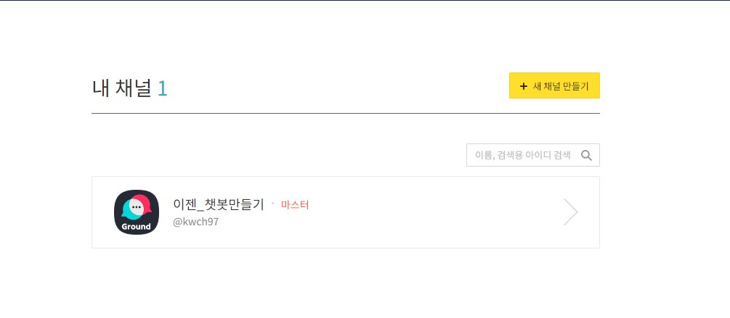

카카오 채널 가입
https://business.kakao.com/info/kakaotalkchannel/
Notes:
채널, 챗봇 생성 후 둘을 연동하고, 카카오 비즈니스의 채널 오른쪽 하단 프로필 설정을 위와 같이 설정해야 함

Slide 5
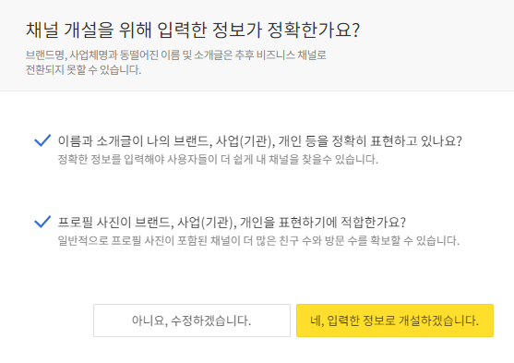
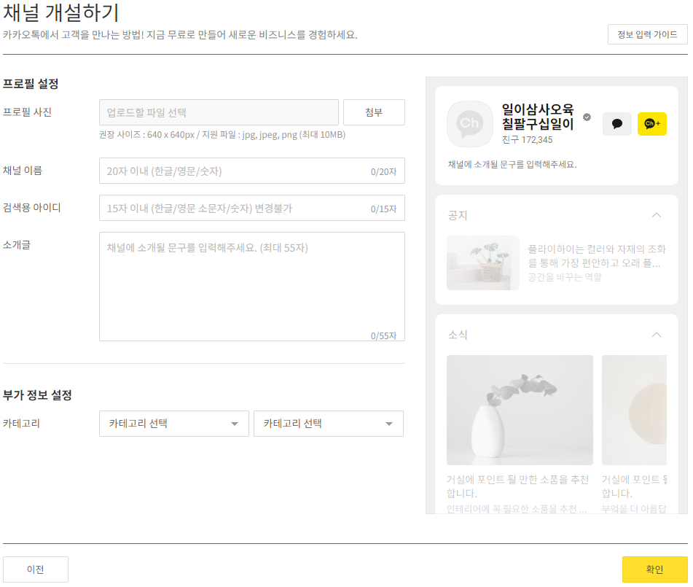
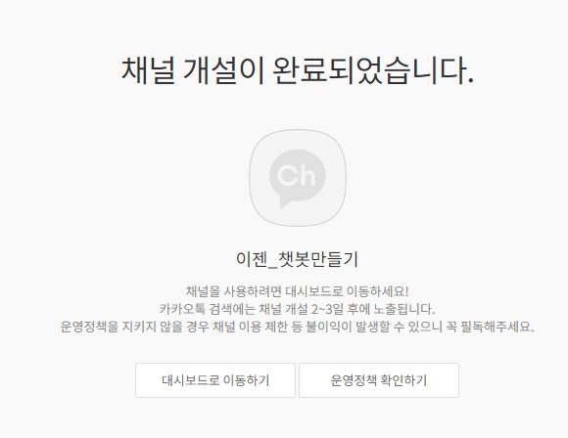
카카오 채널 가입
Notes:
채널, 챗봇 생성 후 둘을 연동하고, 카카오 비즈니스의 채널 오른쪽 하단 프로필 설정을 위와 같이 설정해야 함

Slide 6
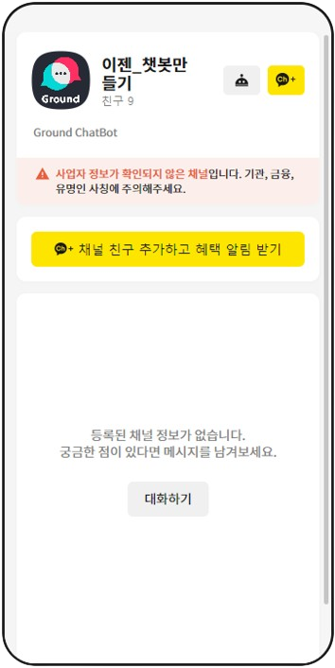
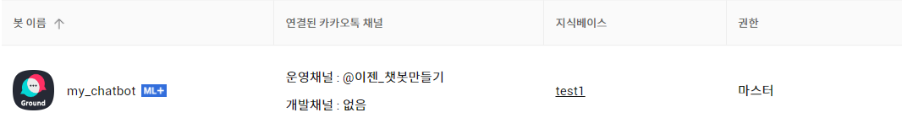
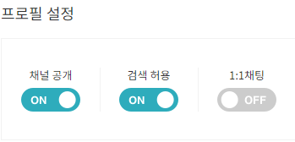
카카오 오픈 빌더
Notes:
채널, 챗봇 생성 후 둘을 연동하고, 카카오 비즈니스의 채널 오른쪽 하단 프로필 설정을 위와 같이 설정해야 함

Slide 7
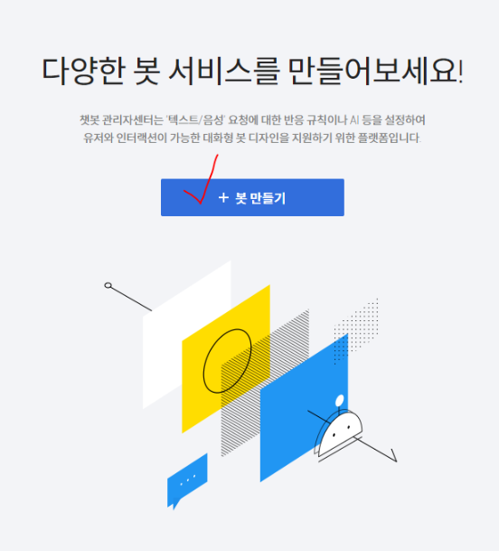
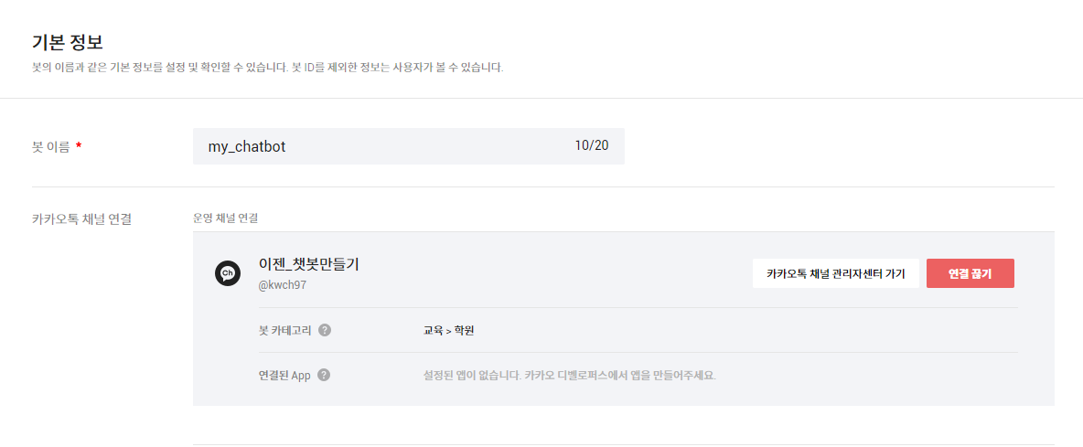
카카오 오픈 빌더
Notes:
채널, 챗봇 생성 후 둘을 연동하고, 카카오 비즈니스의 채널 오른쪽 하단 프로필 설정을 위와 같이 설정해야 함

Slide 8
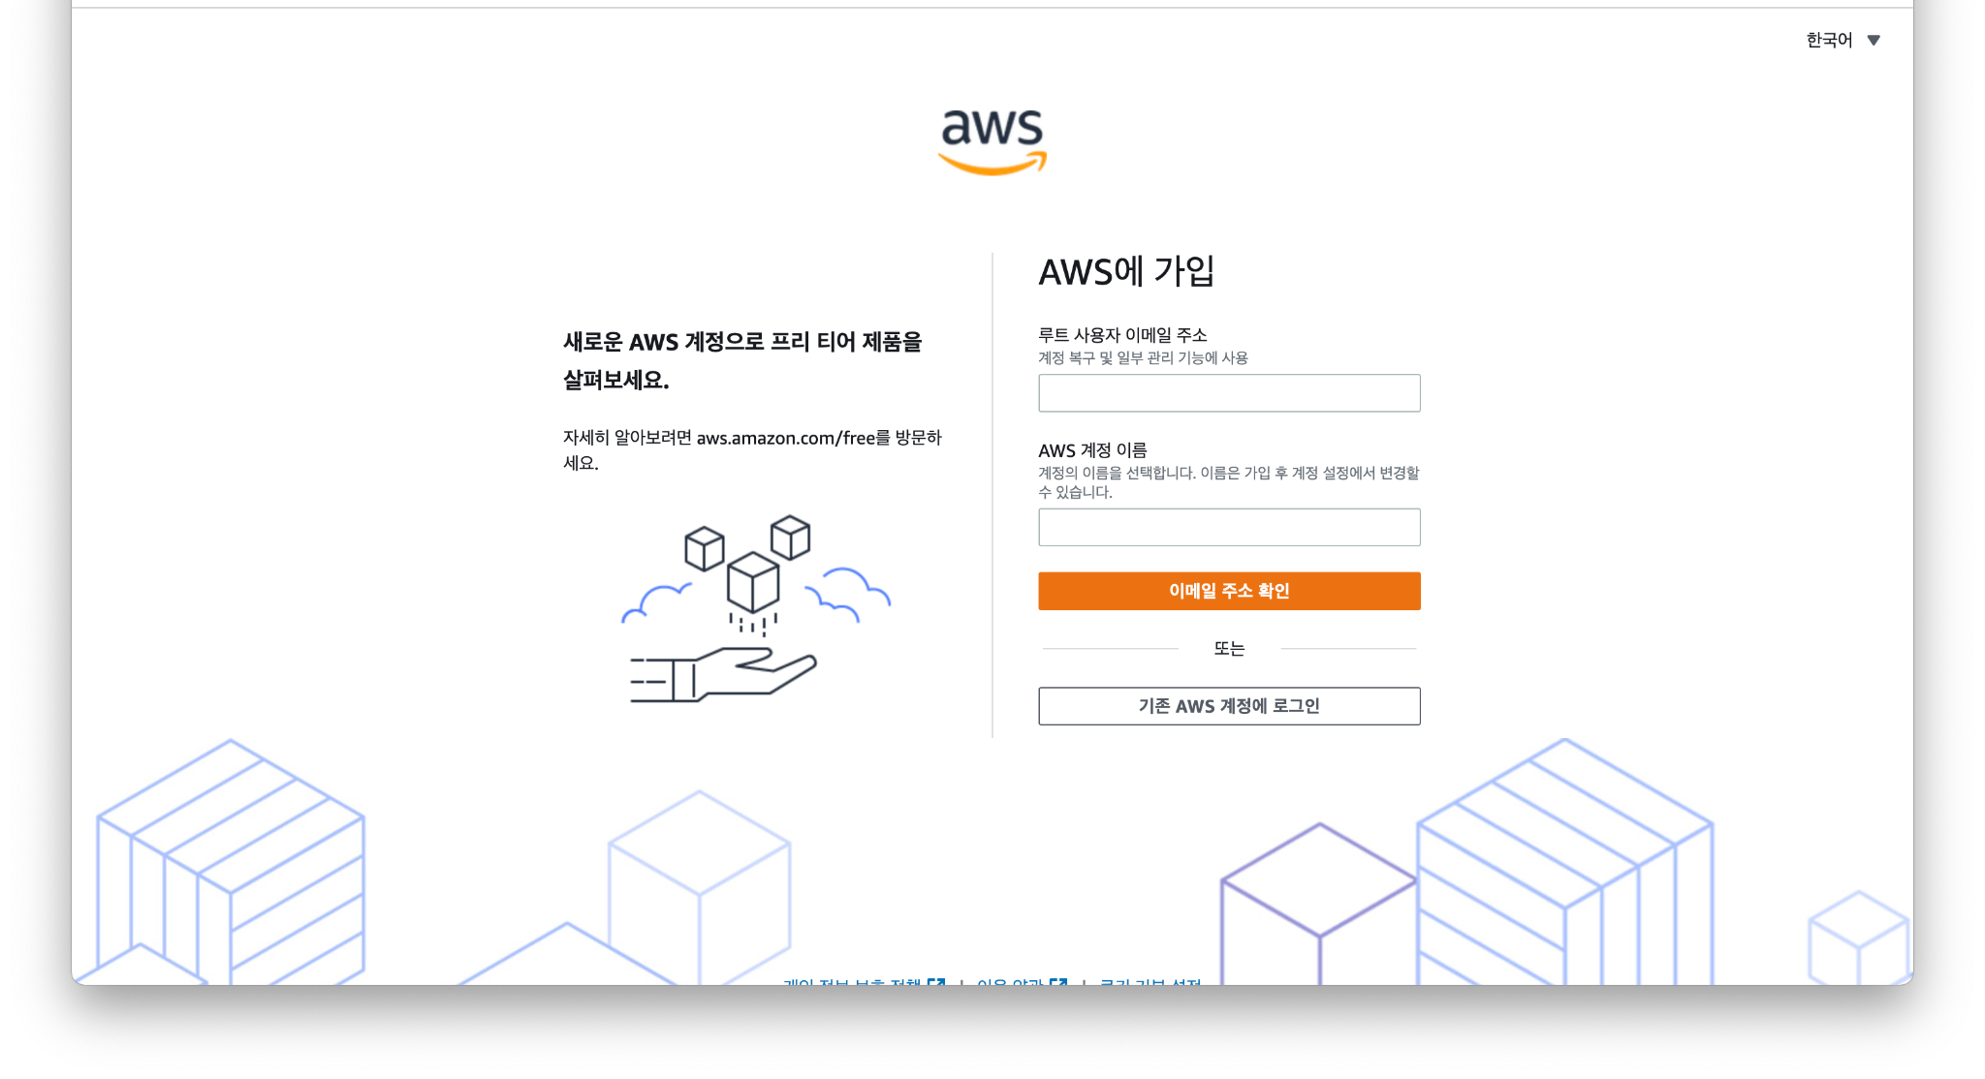
Contents Of ‘AWS 서버’;
✔ AWS 가입 절차
이메일 작성
계정 이름
forbeginners.html
Notion

Slide 9
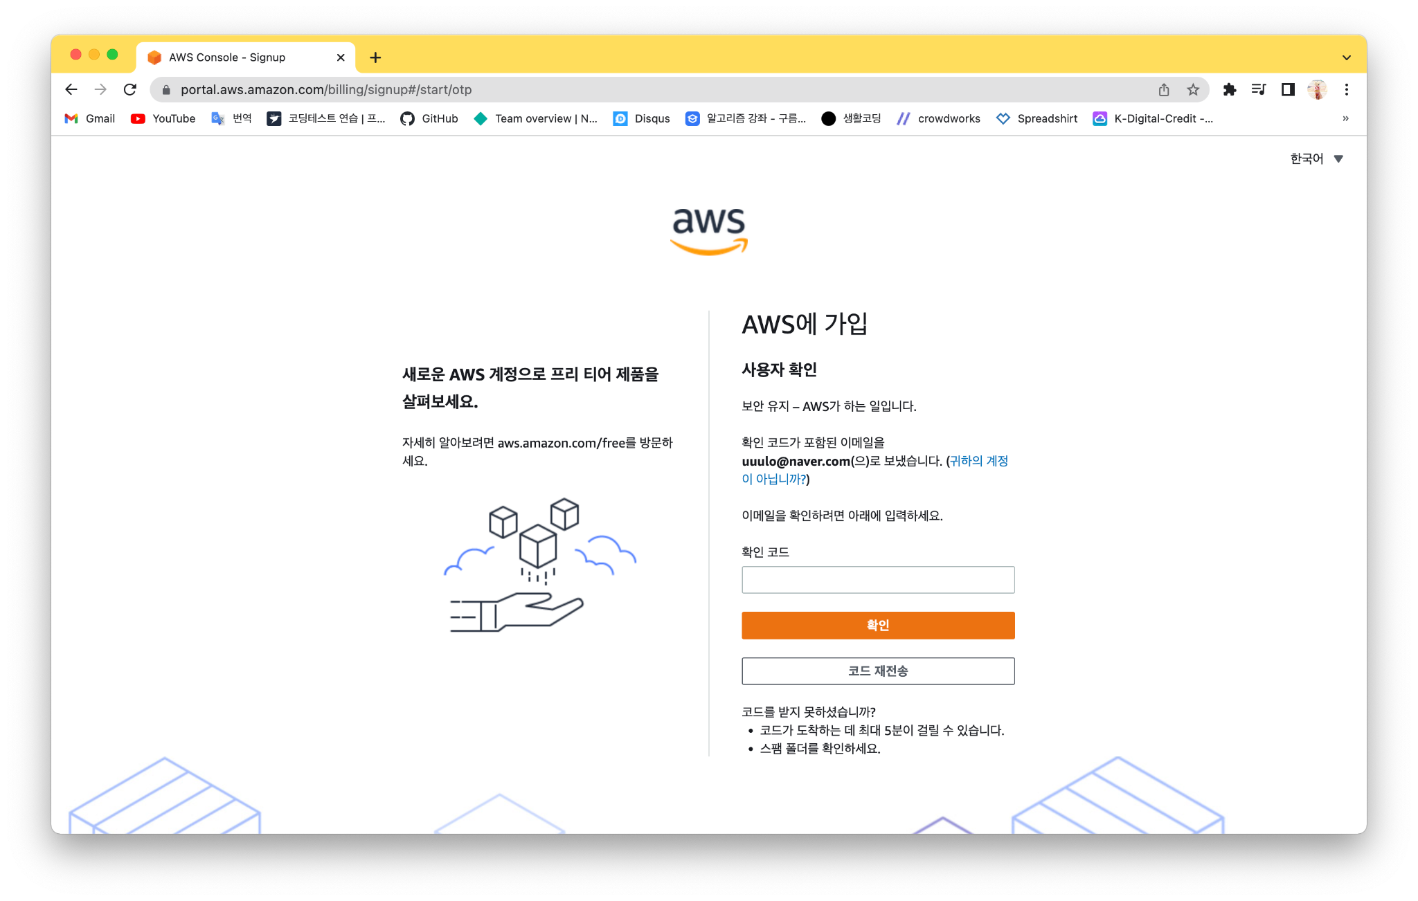
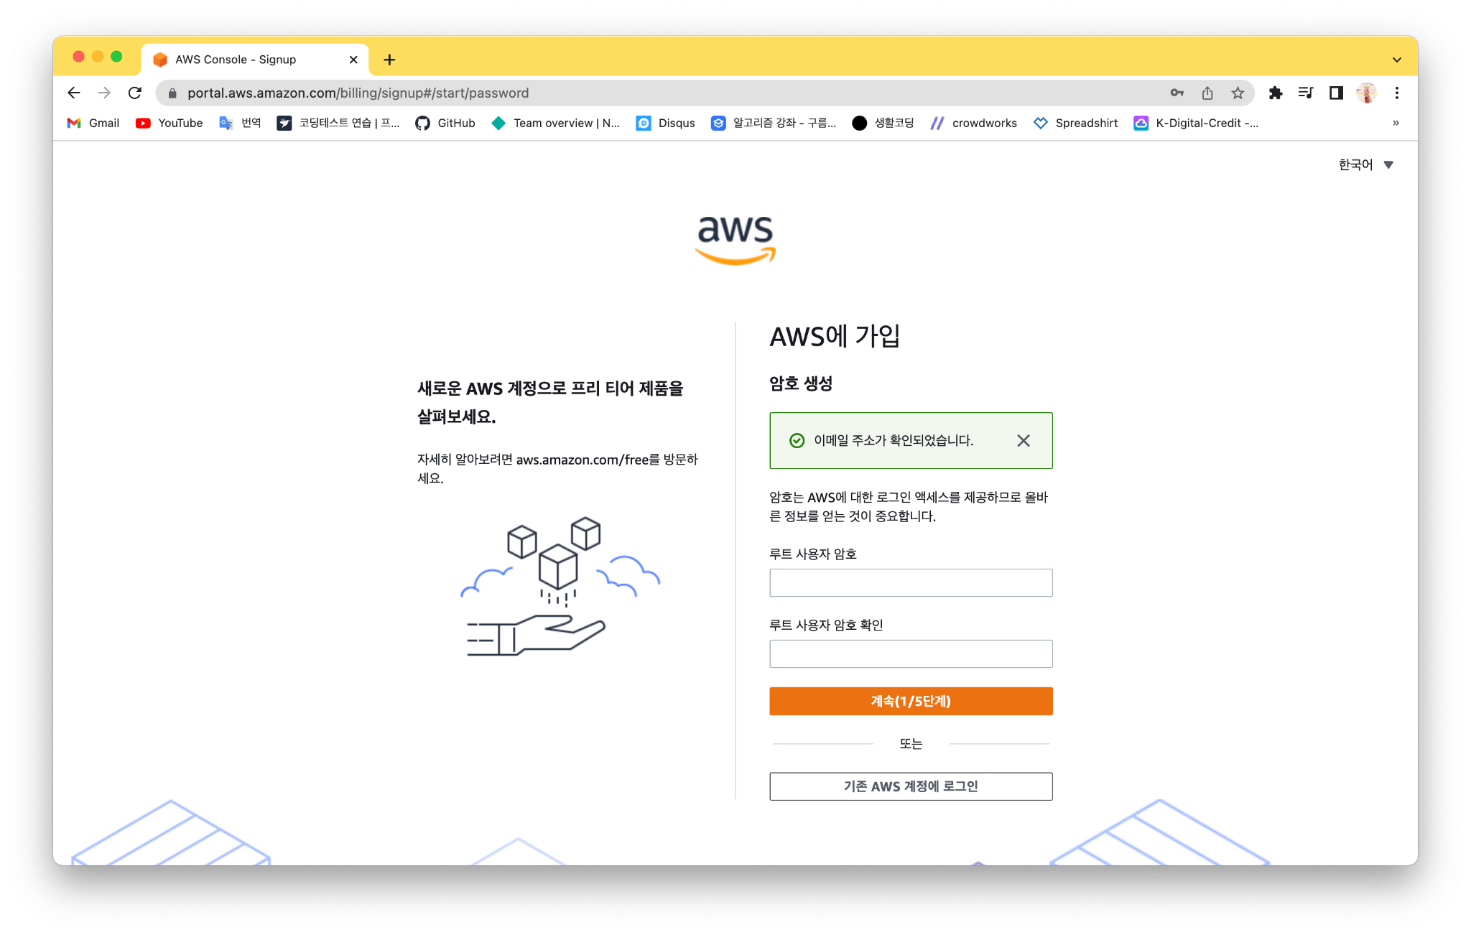
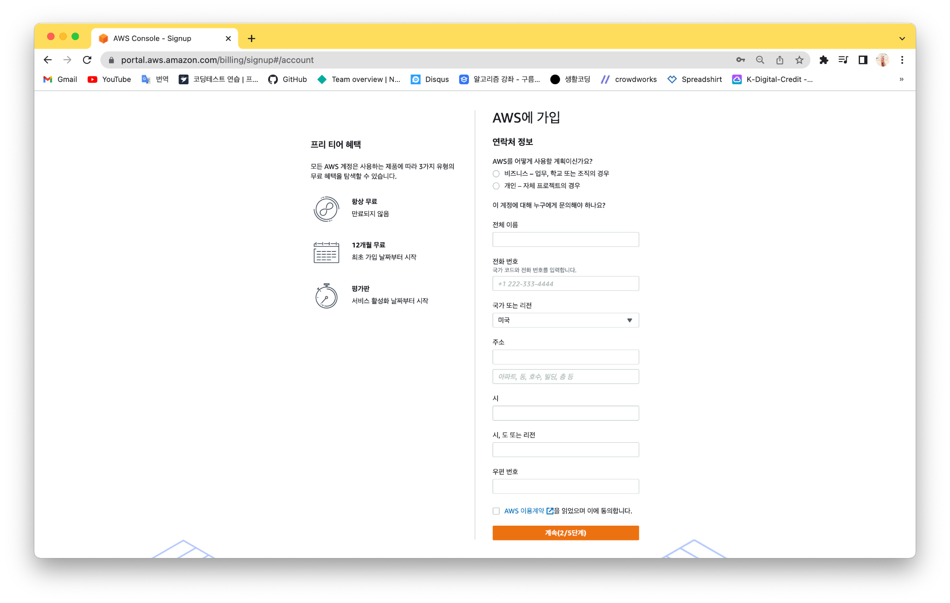
Contents Of ‘AWS 서버’;
✔ 가입한 이메일로 가서 받은 인증코드 넣기 / 사용자 암호 / 연락처 정보 (영어로)
forbeginners.html

Slide 10
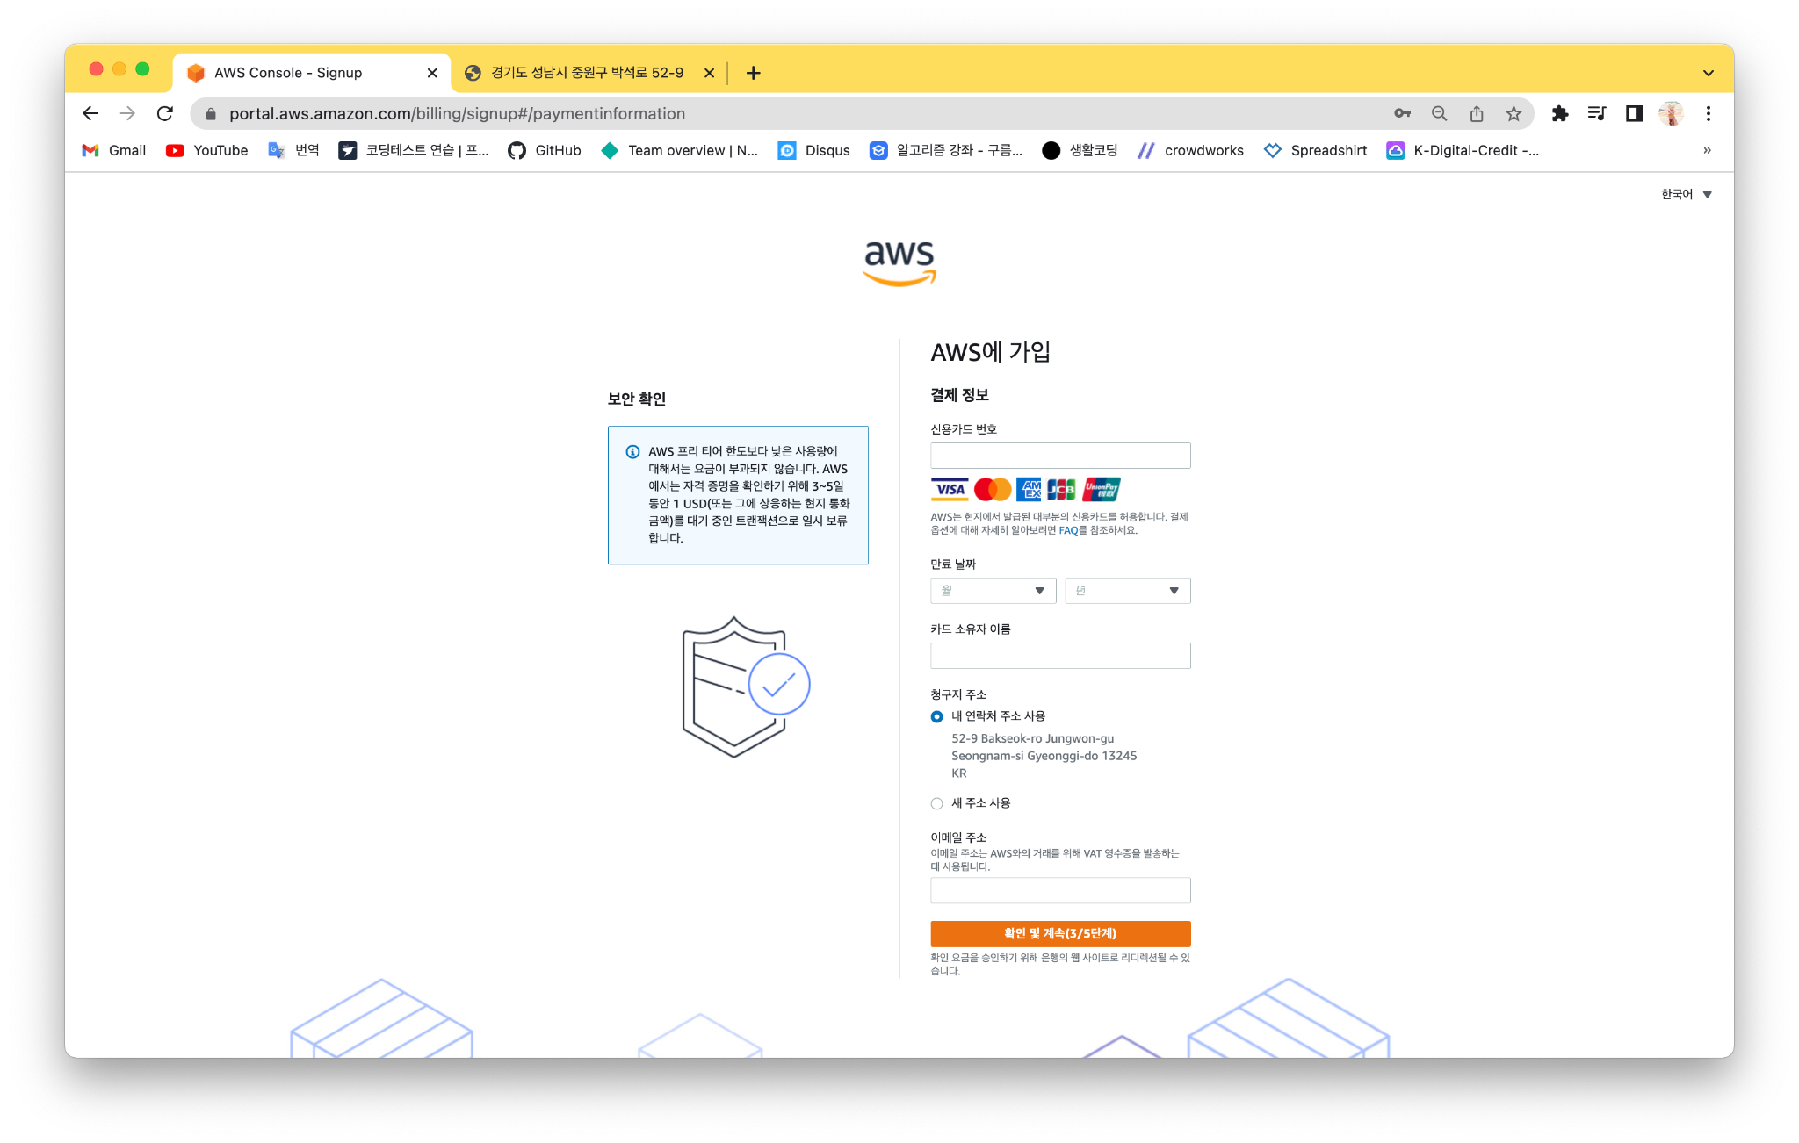
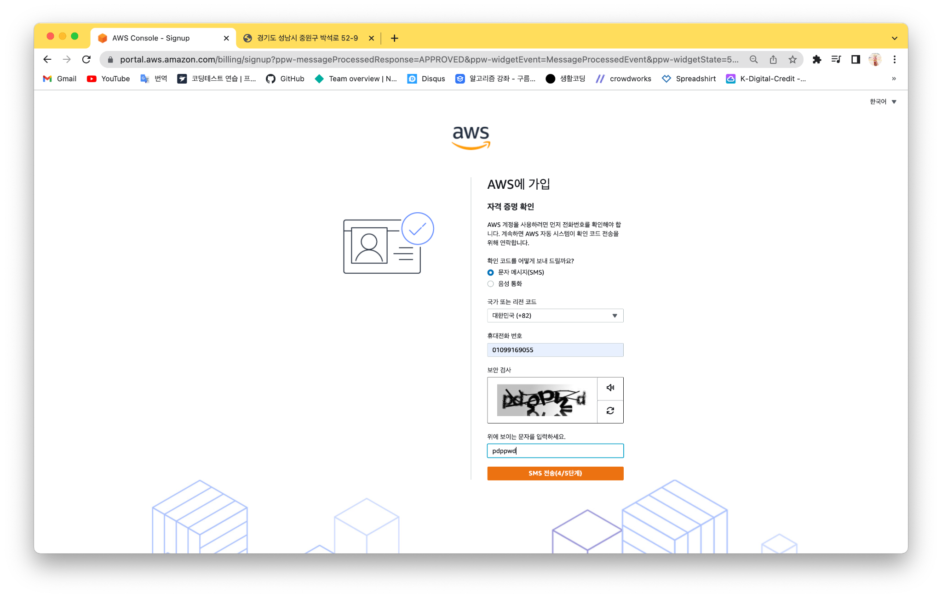
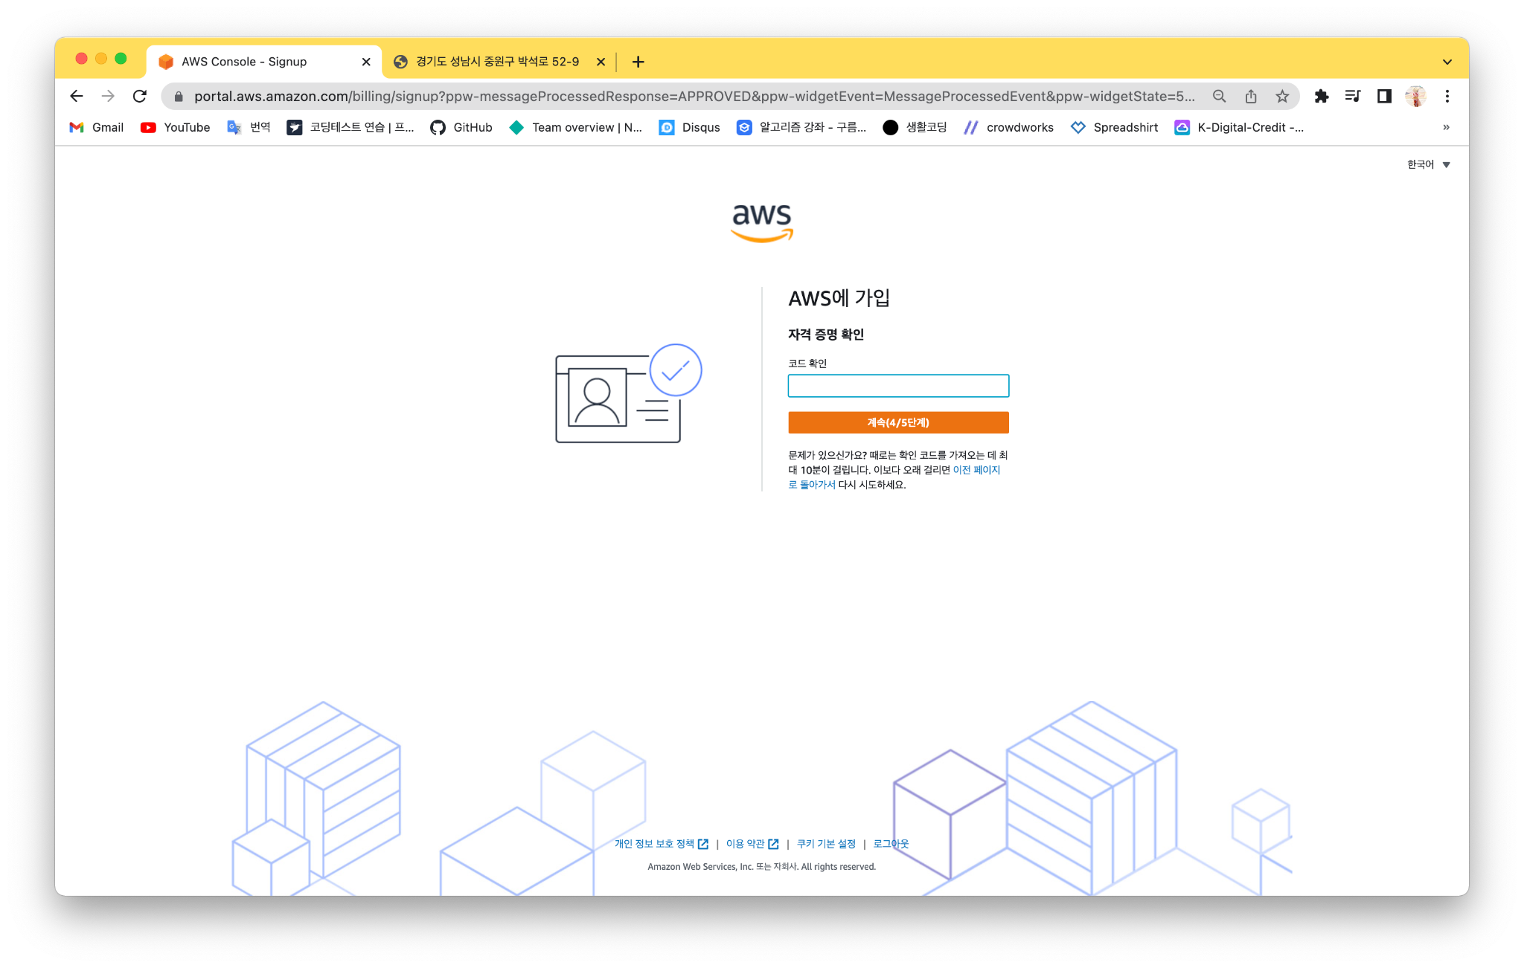
Contents Of ‘AWS 서버’;
✔신용카드 등록(100원 나가는지 확인) / 휴대 번호 인증 / 휴대폰으로 발송된 코드 입력

Slide 11
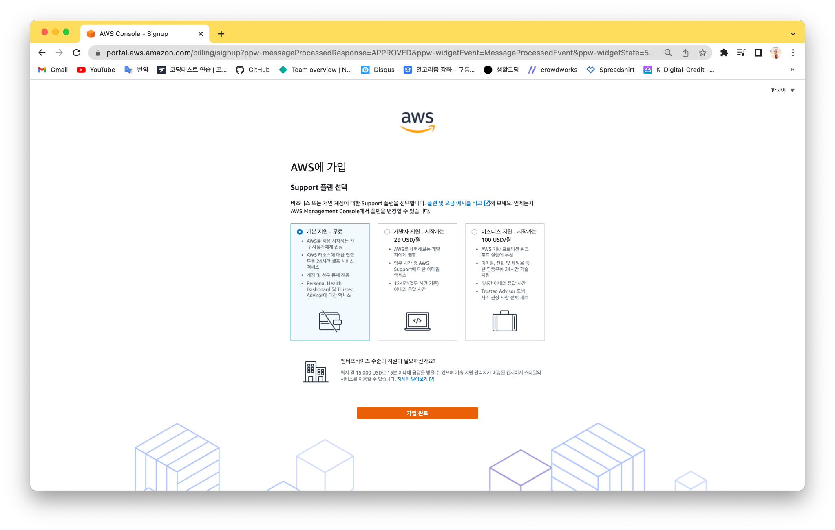
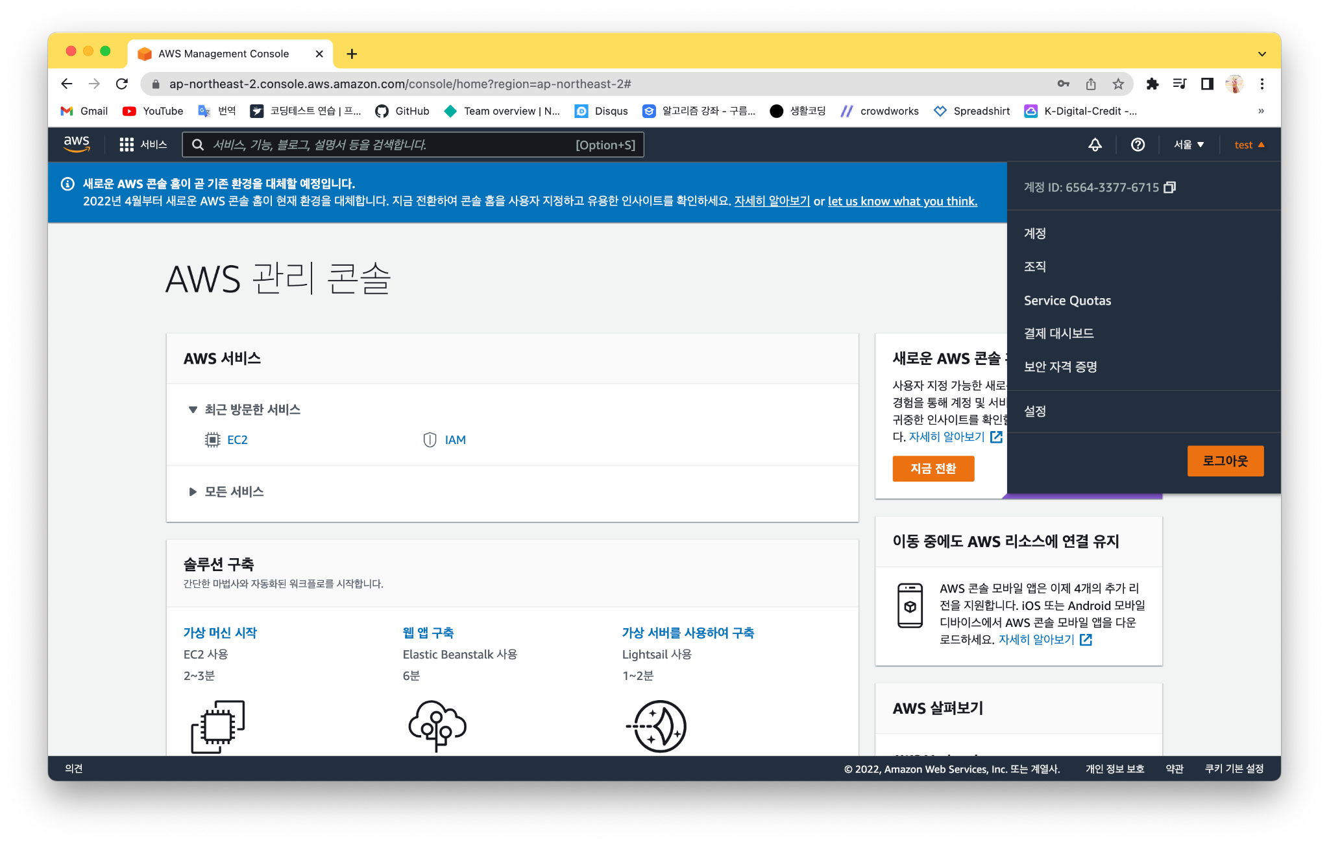
Contents Of ‘AWS 서버’;
✔ 무료 선택 ✔ 로그인 후 화면 , 지역확인
forbeginners.html

Slide 12
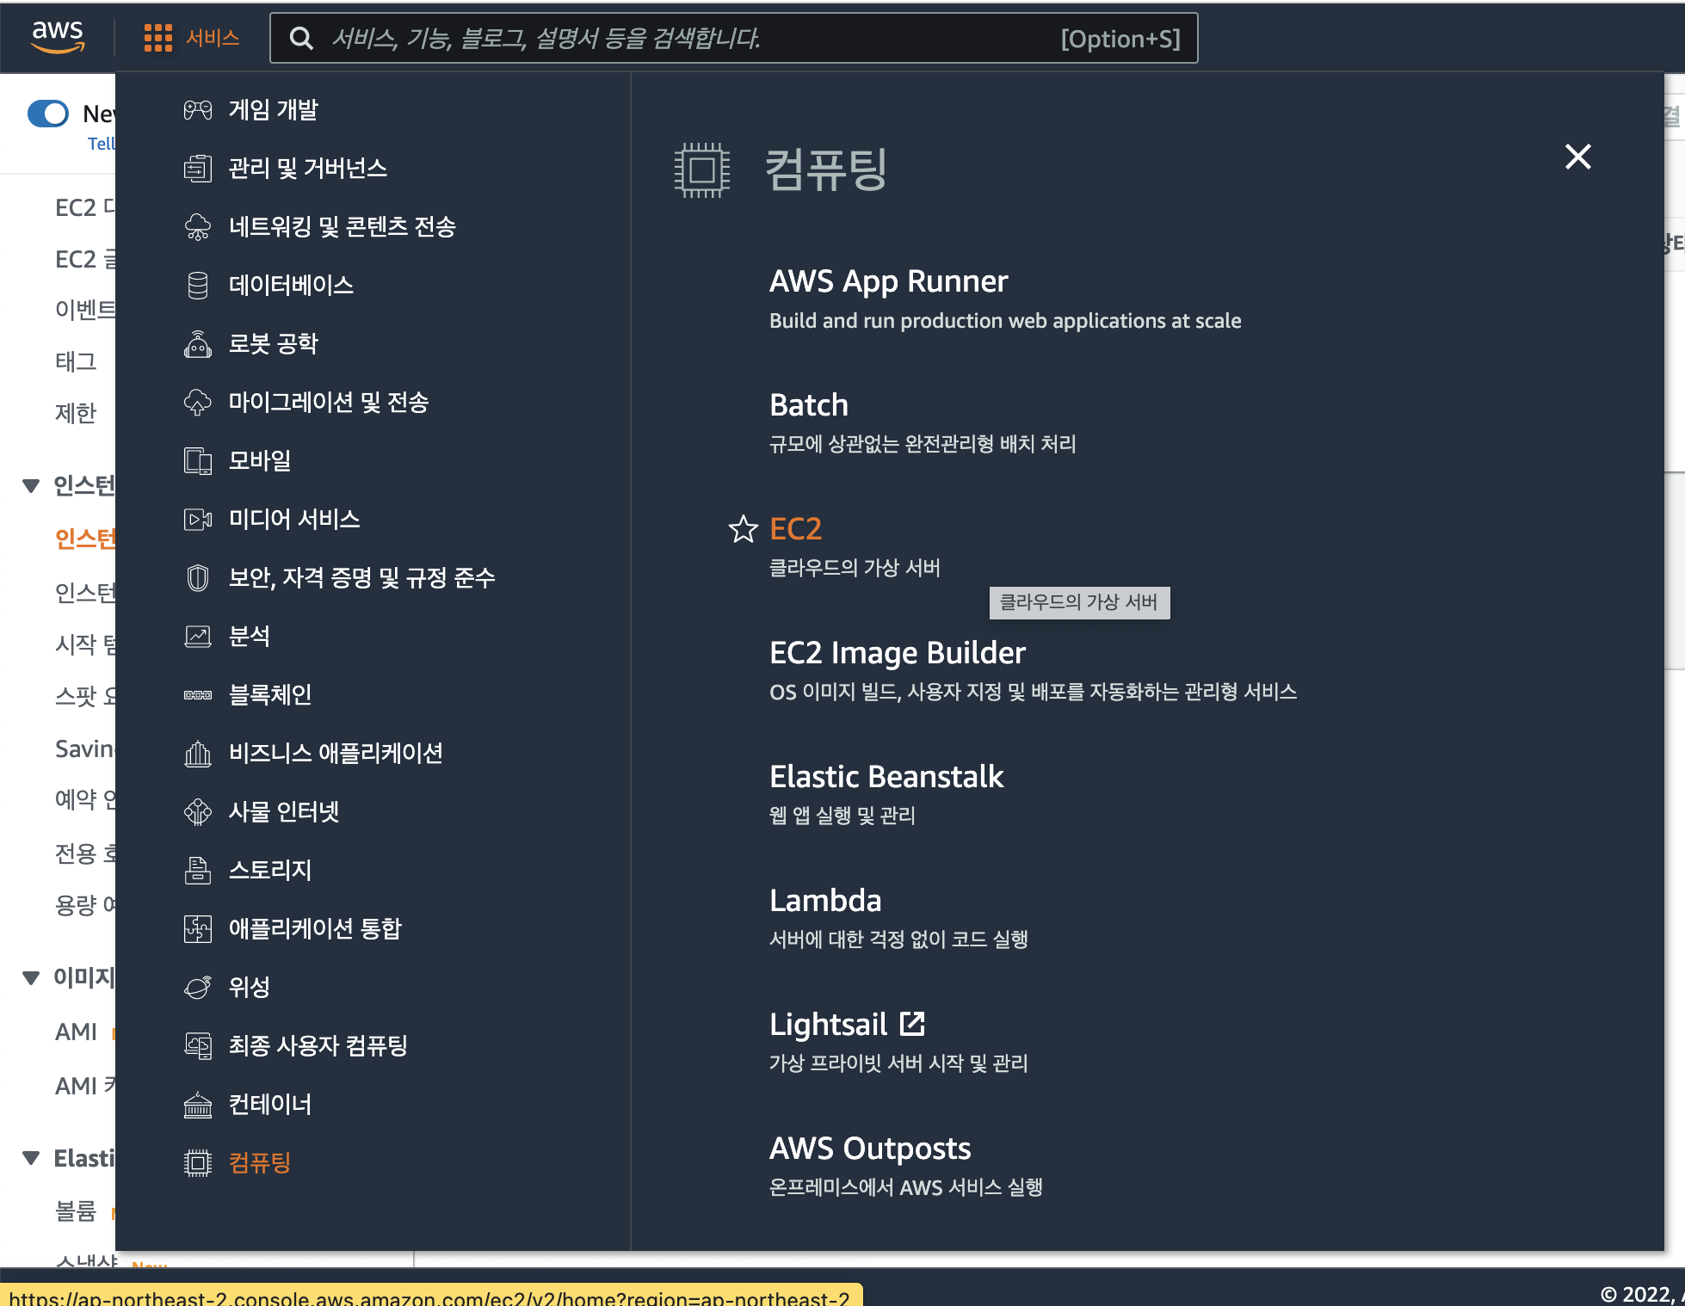
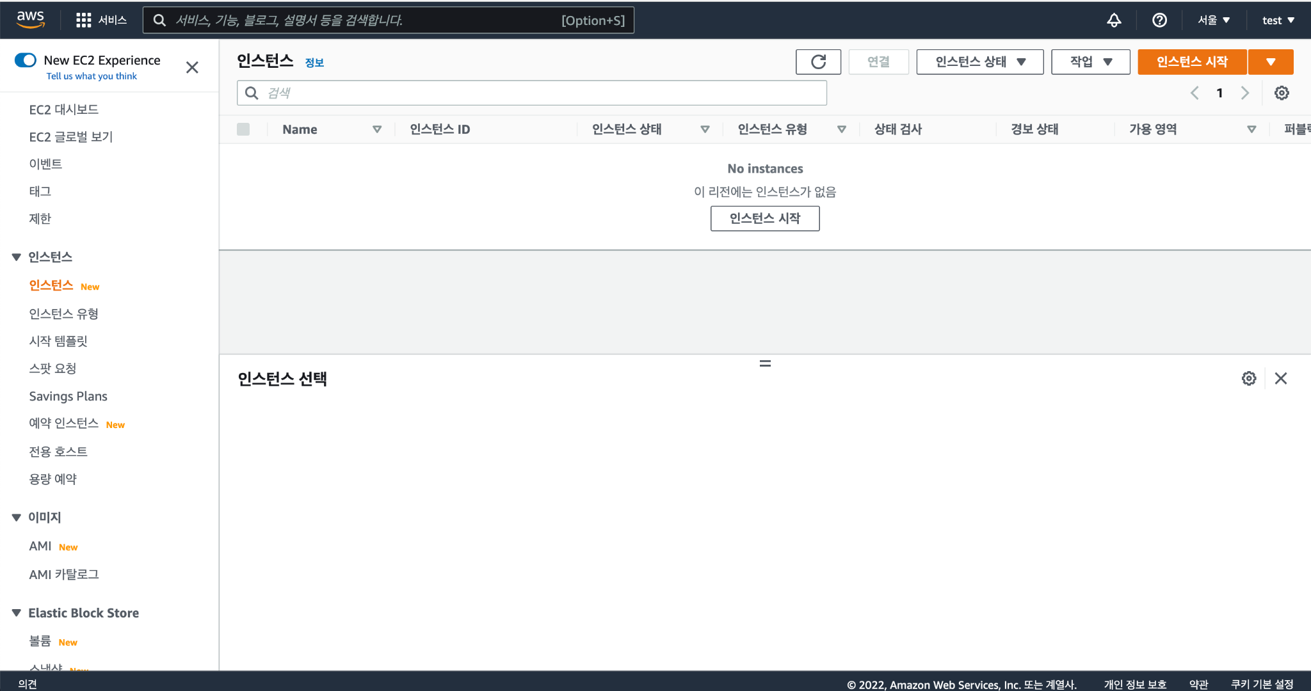
Contents Of ‘AWS 서버’;
✔ 가상 서버 만들기 : 종류 선택 인스턴스 만들기 시작

Slide 13
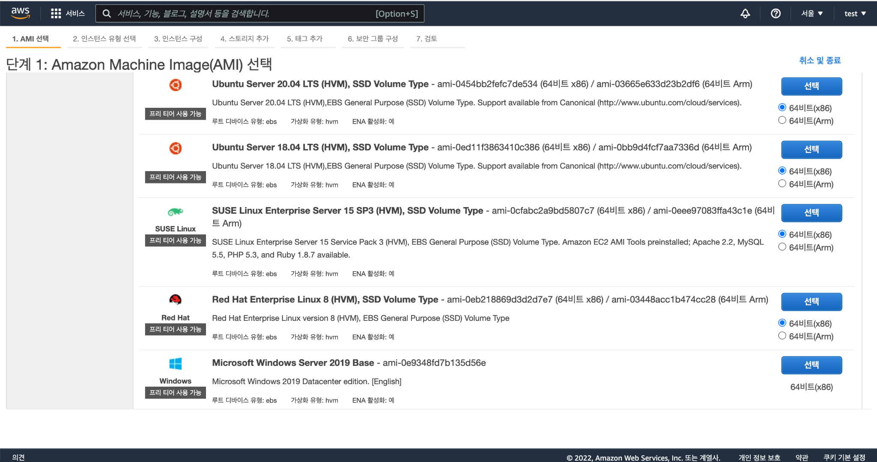
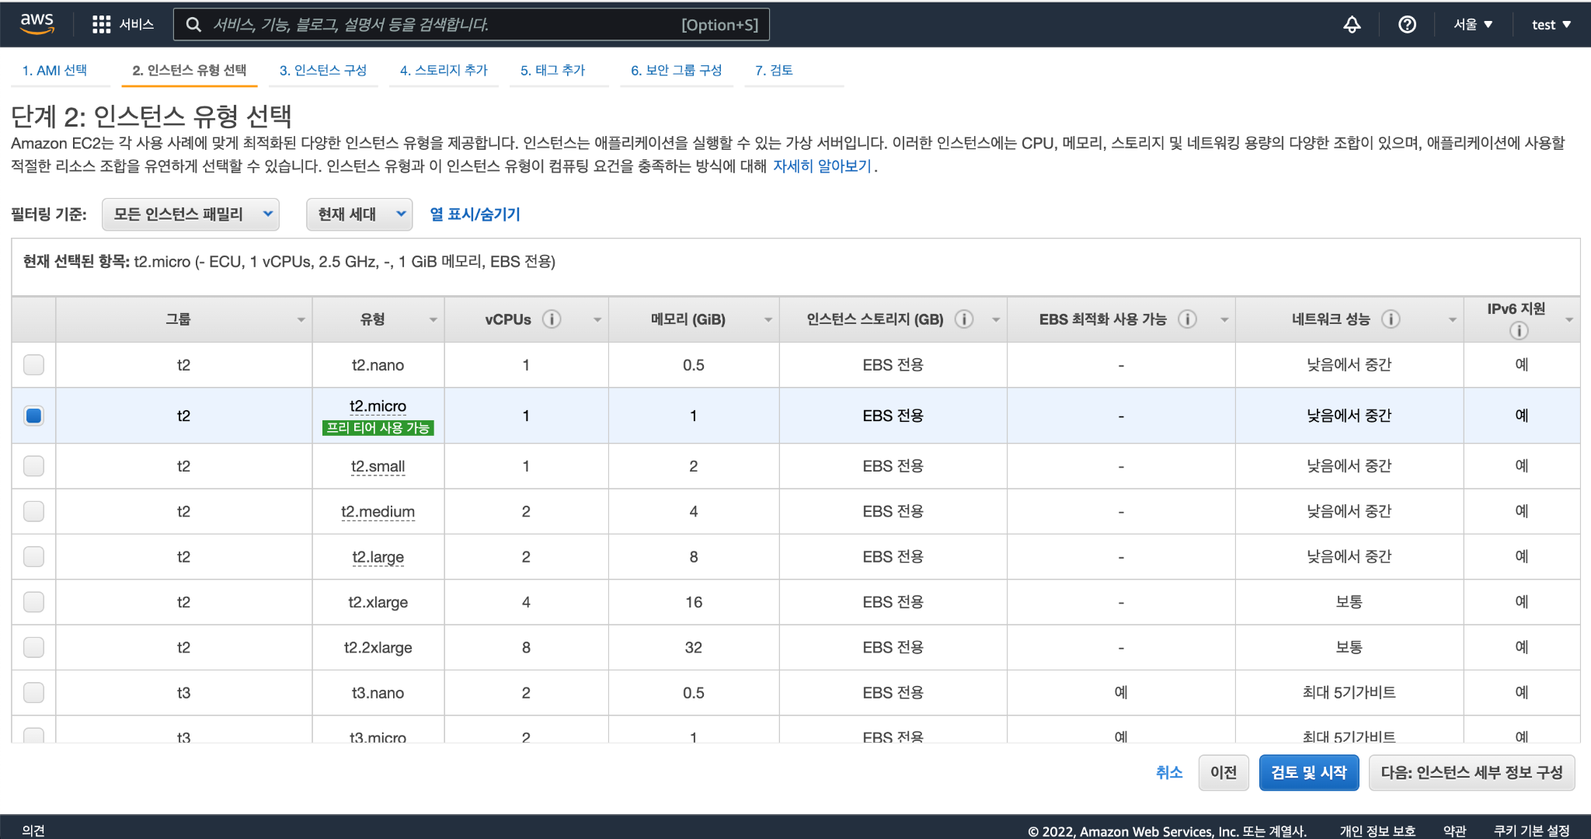
Contents Of ‘AWS 서버’;
✔ 윈도우 선택 ✔ 무료 클릭

Slide 14
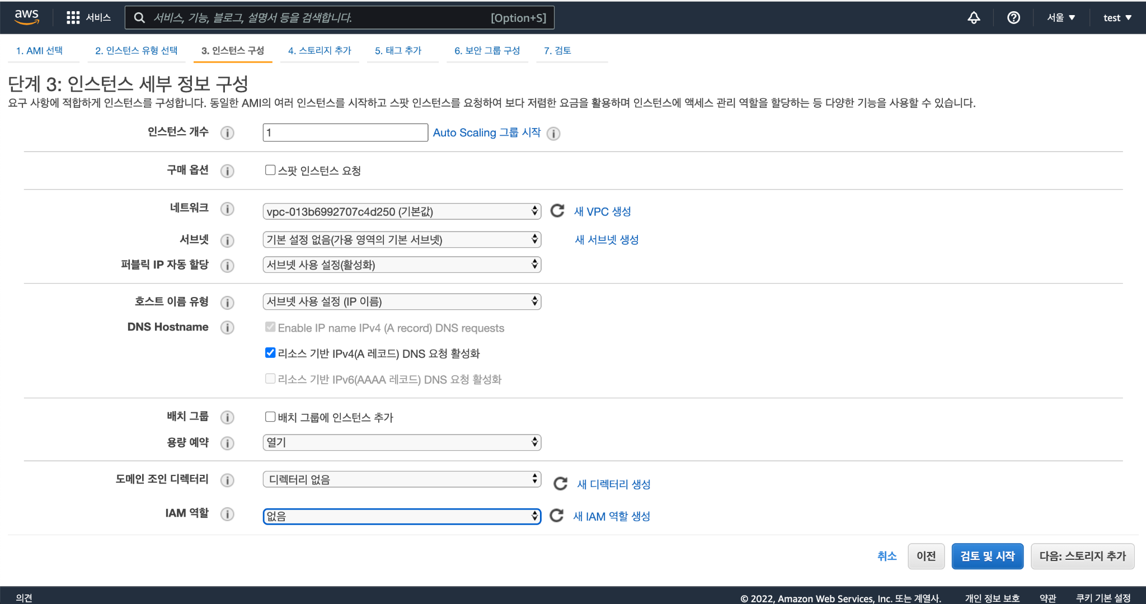
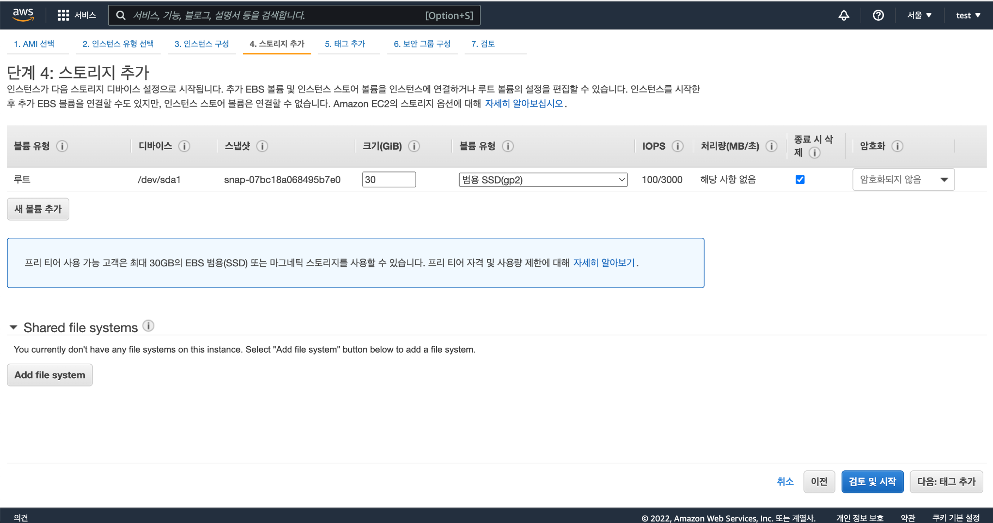
Contents Of ‘AWS 서버’;
✔ 더 추가하면 비용 발생 그대로 만듦 ✔ 스토리지 지정

Slide 15
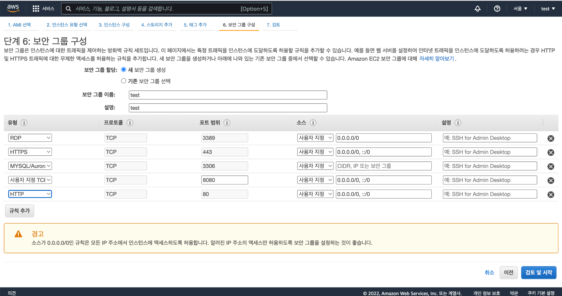
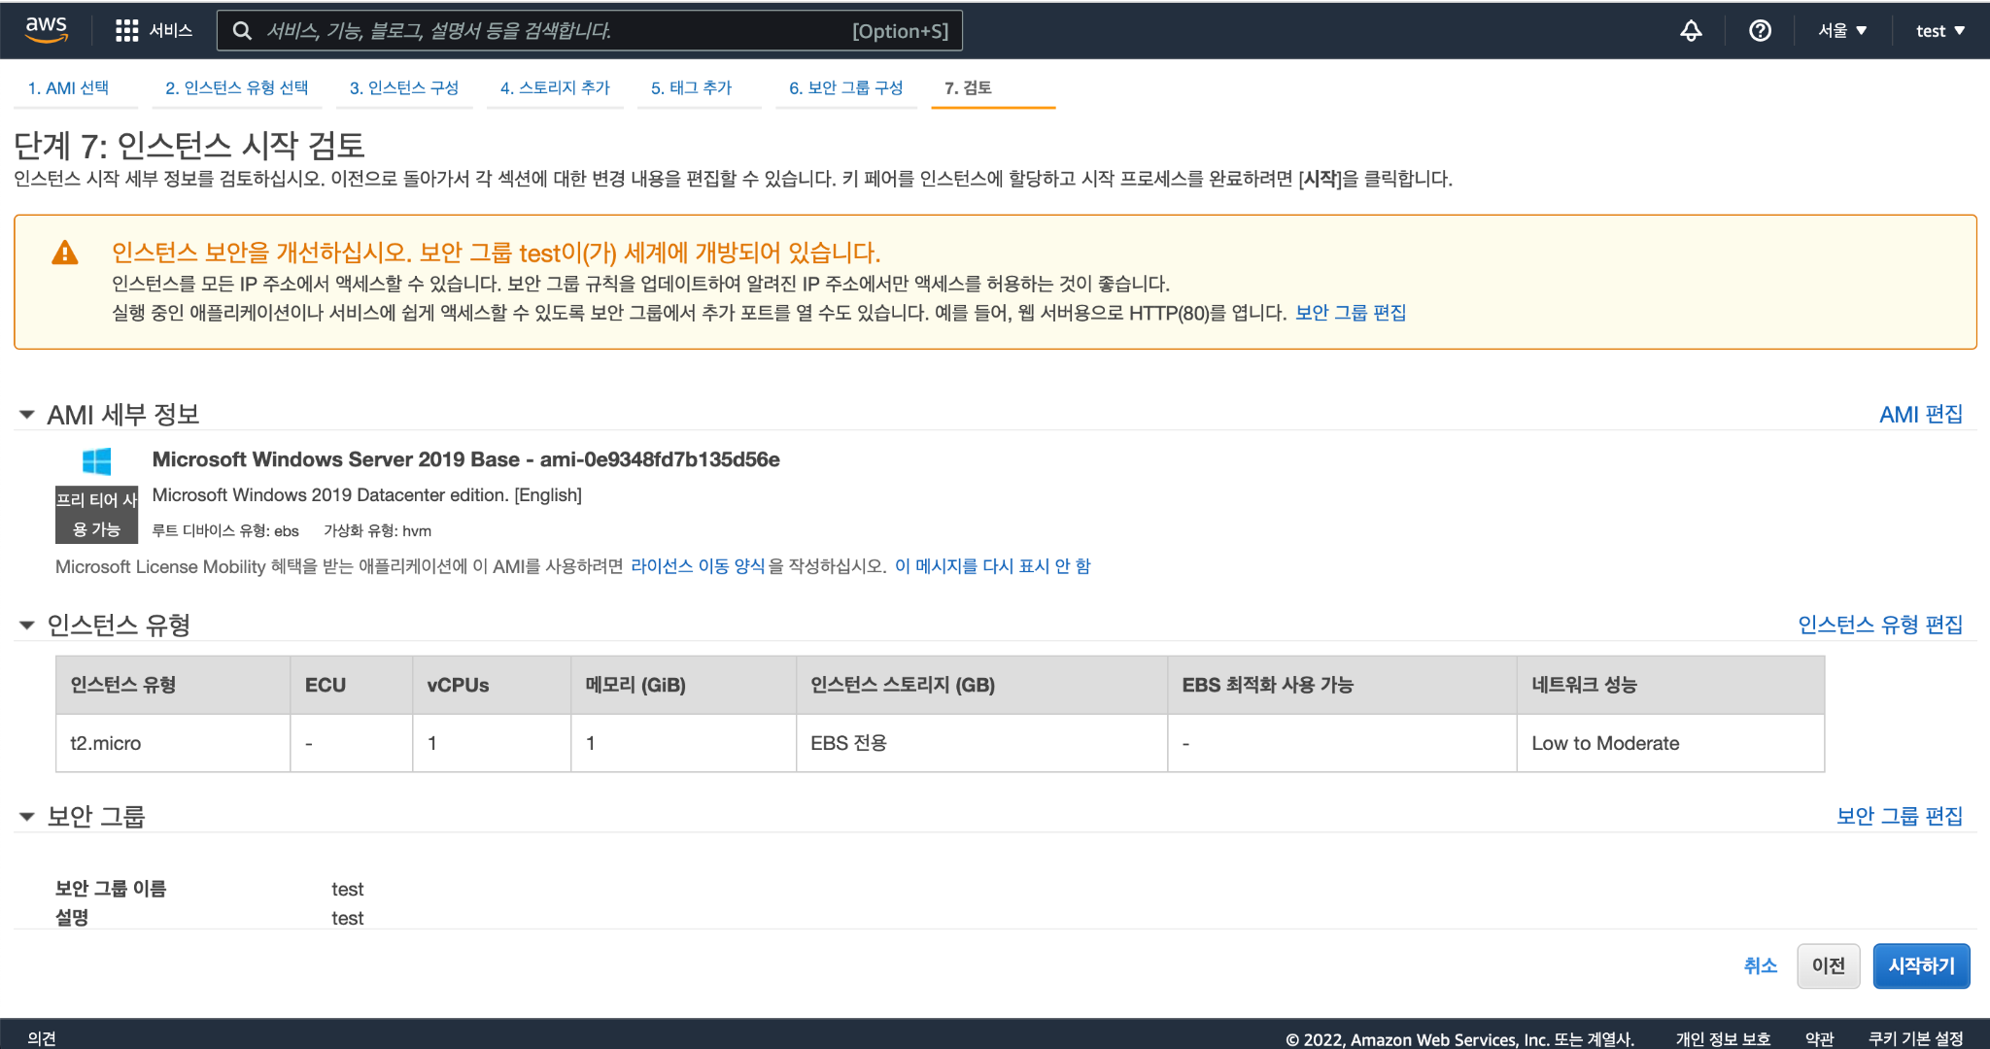
Contents Of ‘AWS 서버’;
✔ 포트 정하기 (추가 수정가능) ✔ 시작하기 전 검토 화면
forbeginners.html

Slide 16
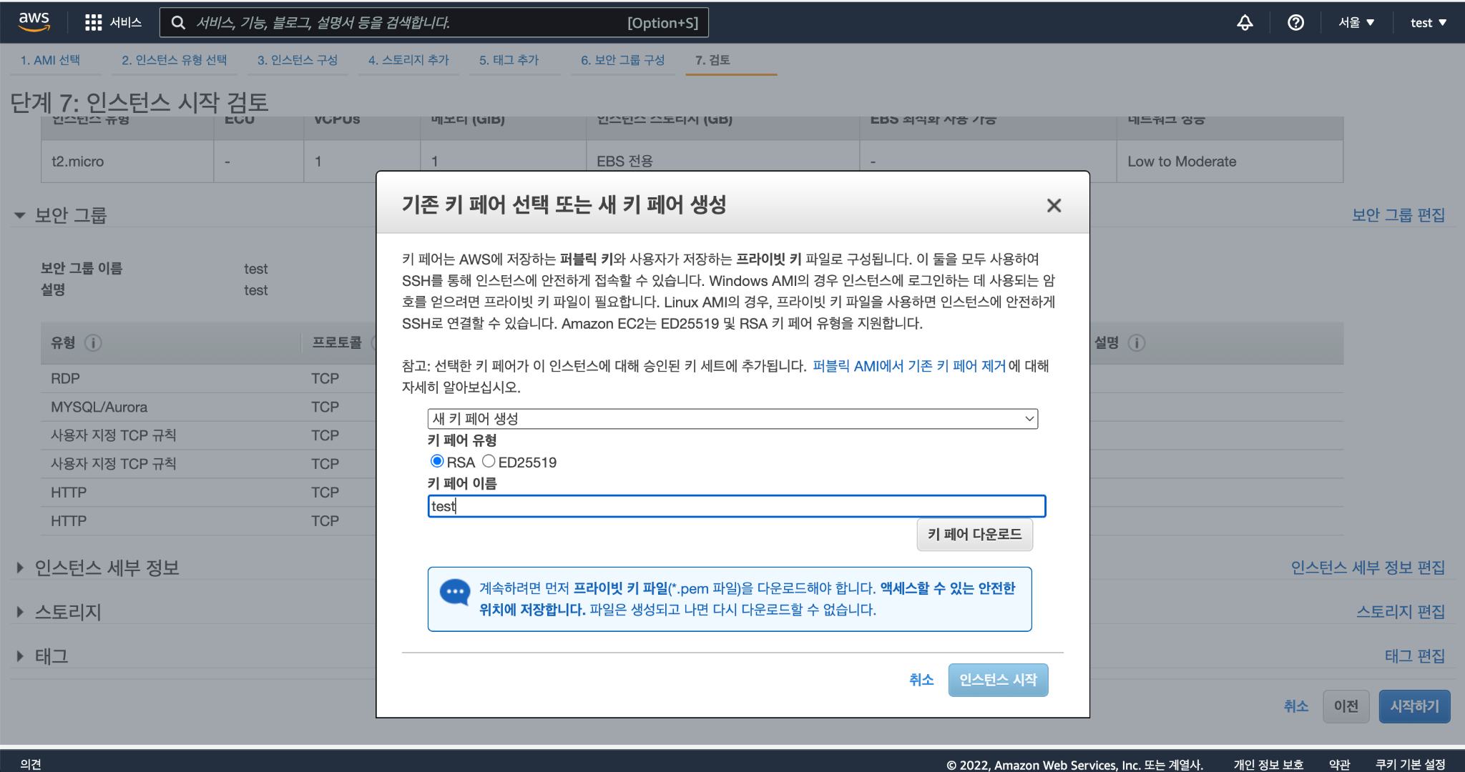
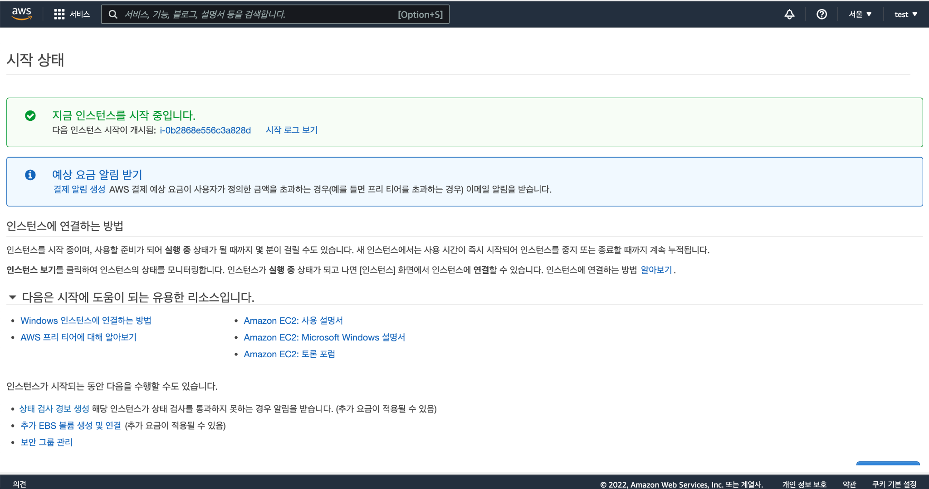
Contents Of ‘AWS 서버’;
✔ 키페어 다운(계속 이걸로 연결할 예정시 중요함) ✔ 시작하기 누르고 잠시 대기

Slide 17
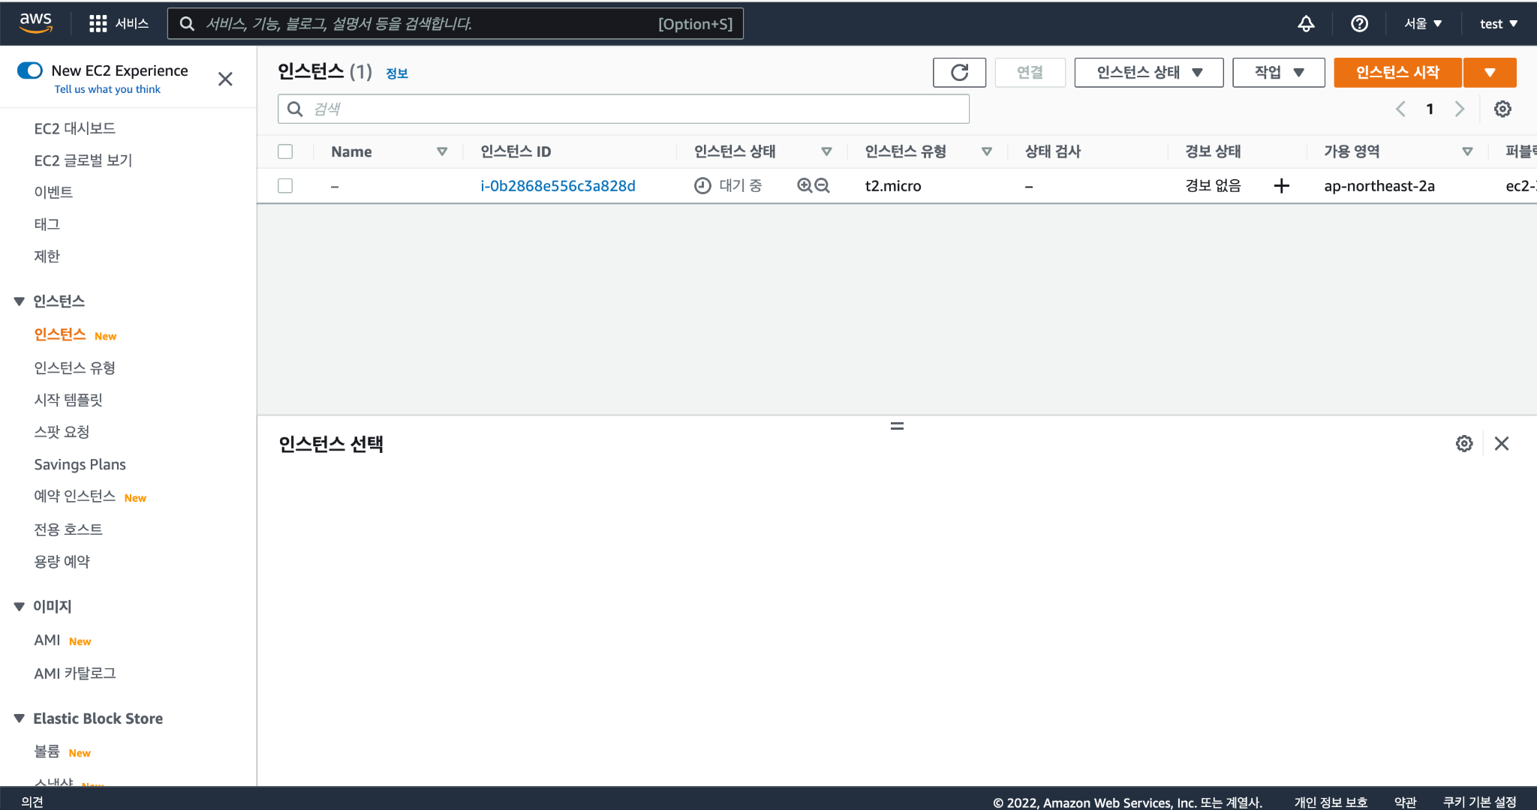
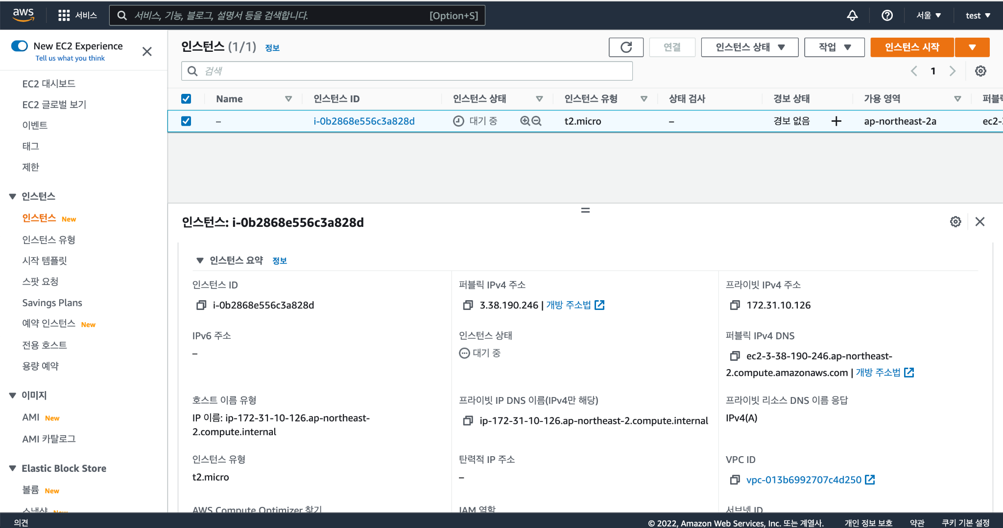
Contents Of ‘AWS 서버’;
✔ 인스턴스 생성 완료 ✔ 클릭시 인스턴스 정보가 다 나온다
forbeginners.html

Slide 18
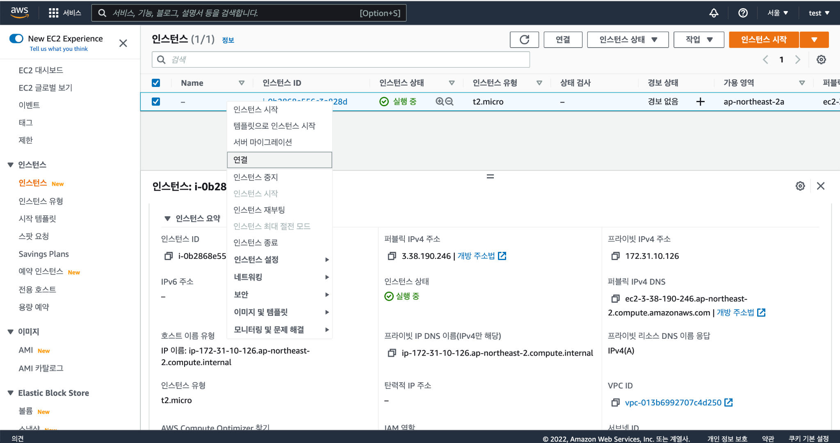
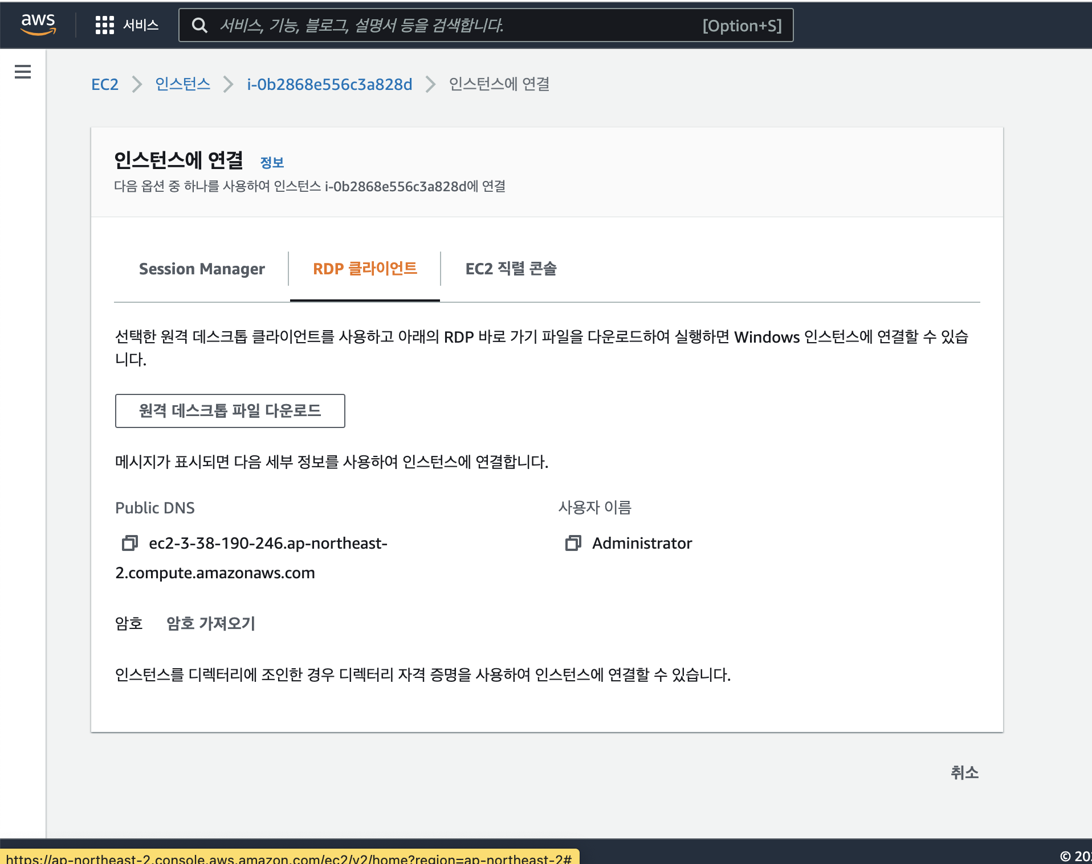
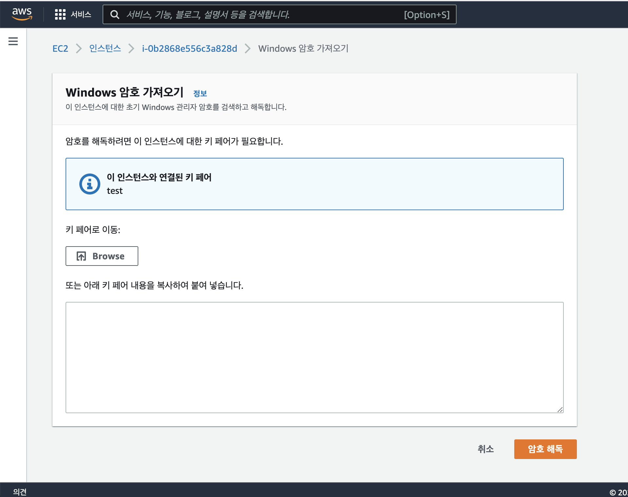
Contents Of ‘AWS 서버’;
✔ 가상 서버 연결
forbeginners.html
오른쪽 마우스 연결 클릭 window 연결 RDP 클릭 (다운받은 키페어)암호 가져오기

Slide 19
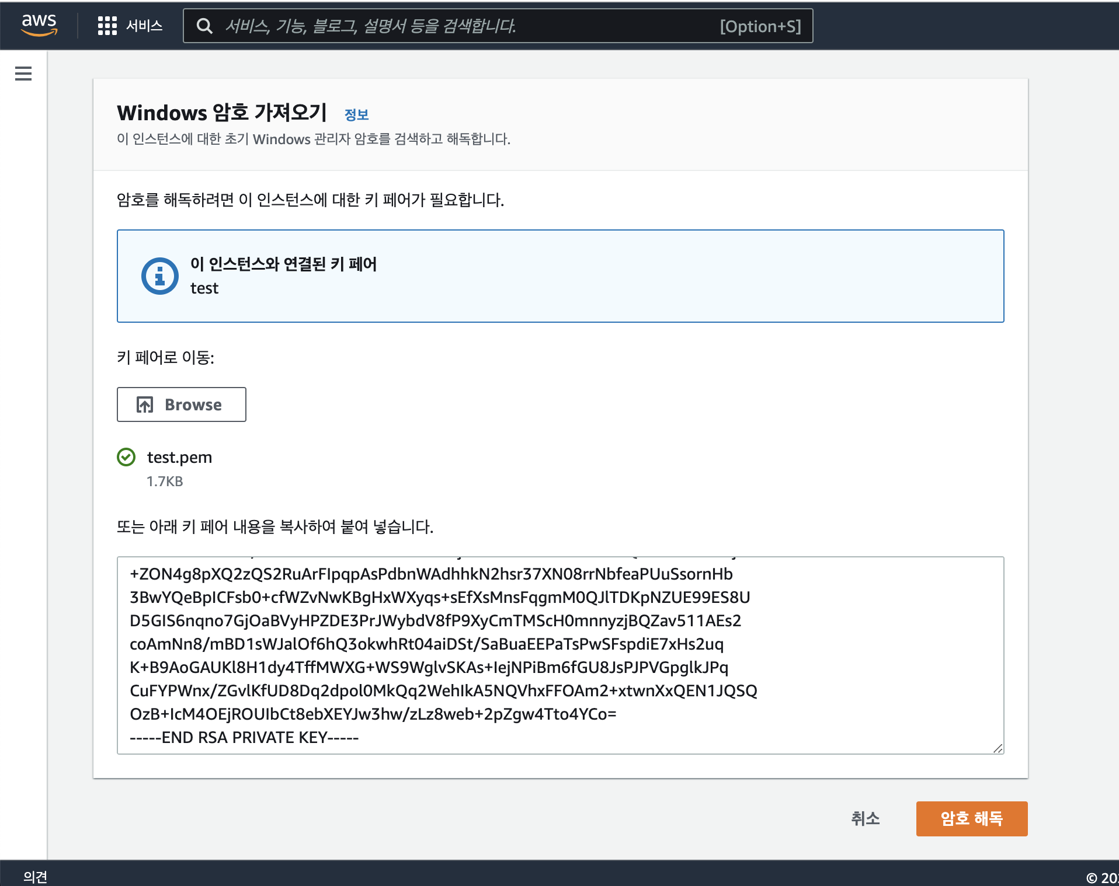
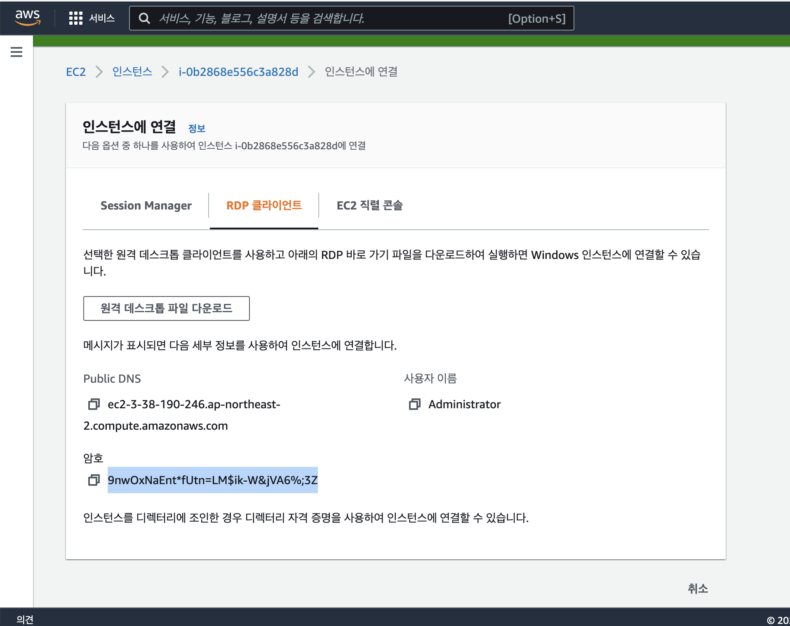
Contents Of ‘AWS 서버’;
✔ 키페어 클릭 암호해독 클릭 ✔ 확인된 암호 입력해서 원격 들어가기

Slide 20
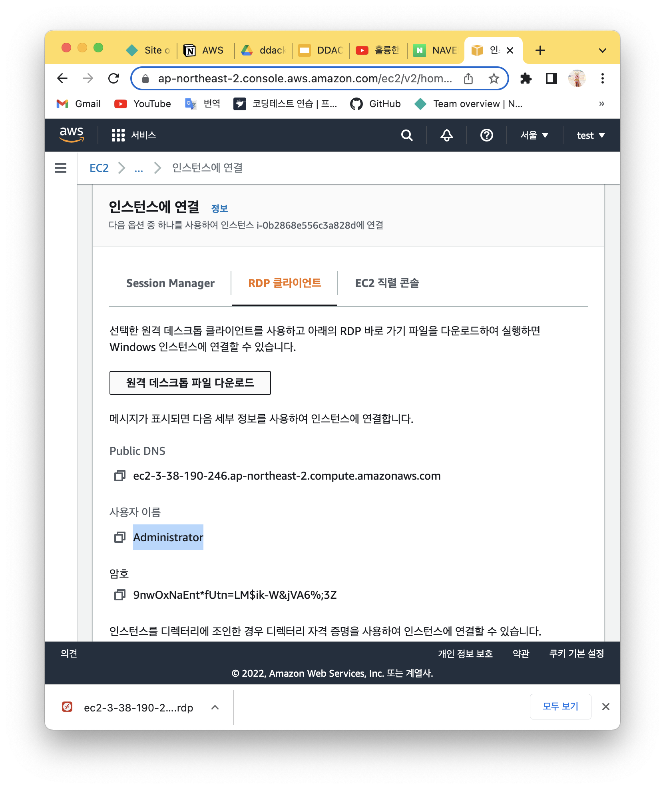
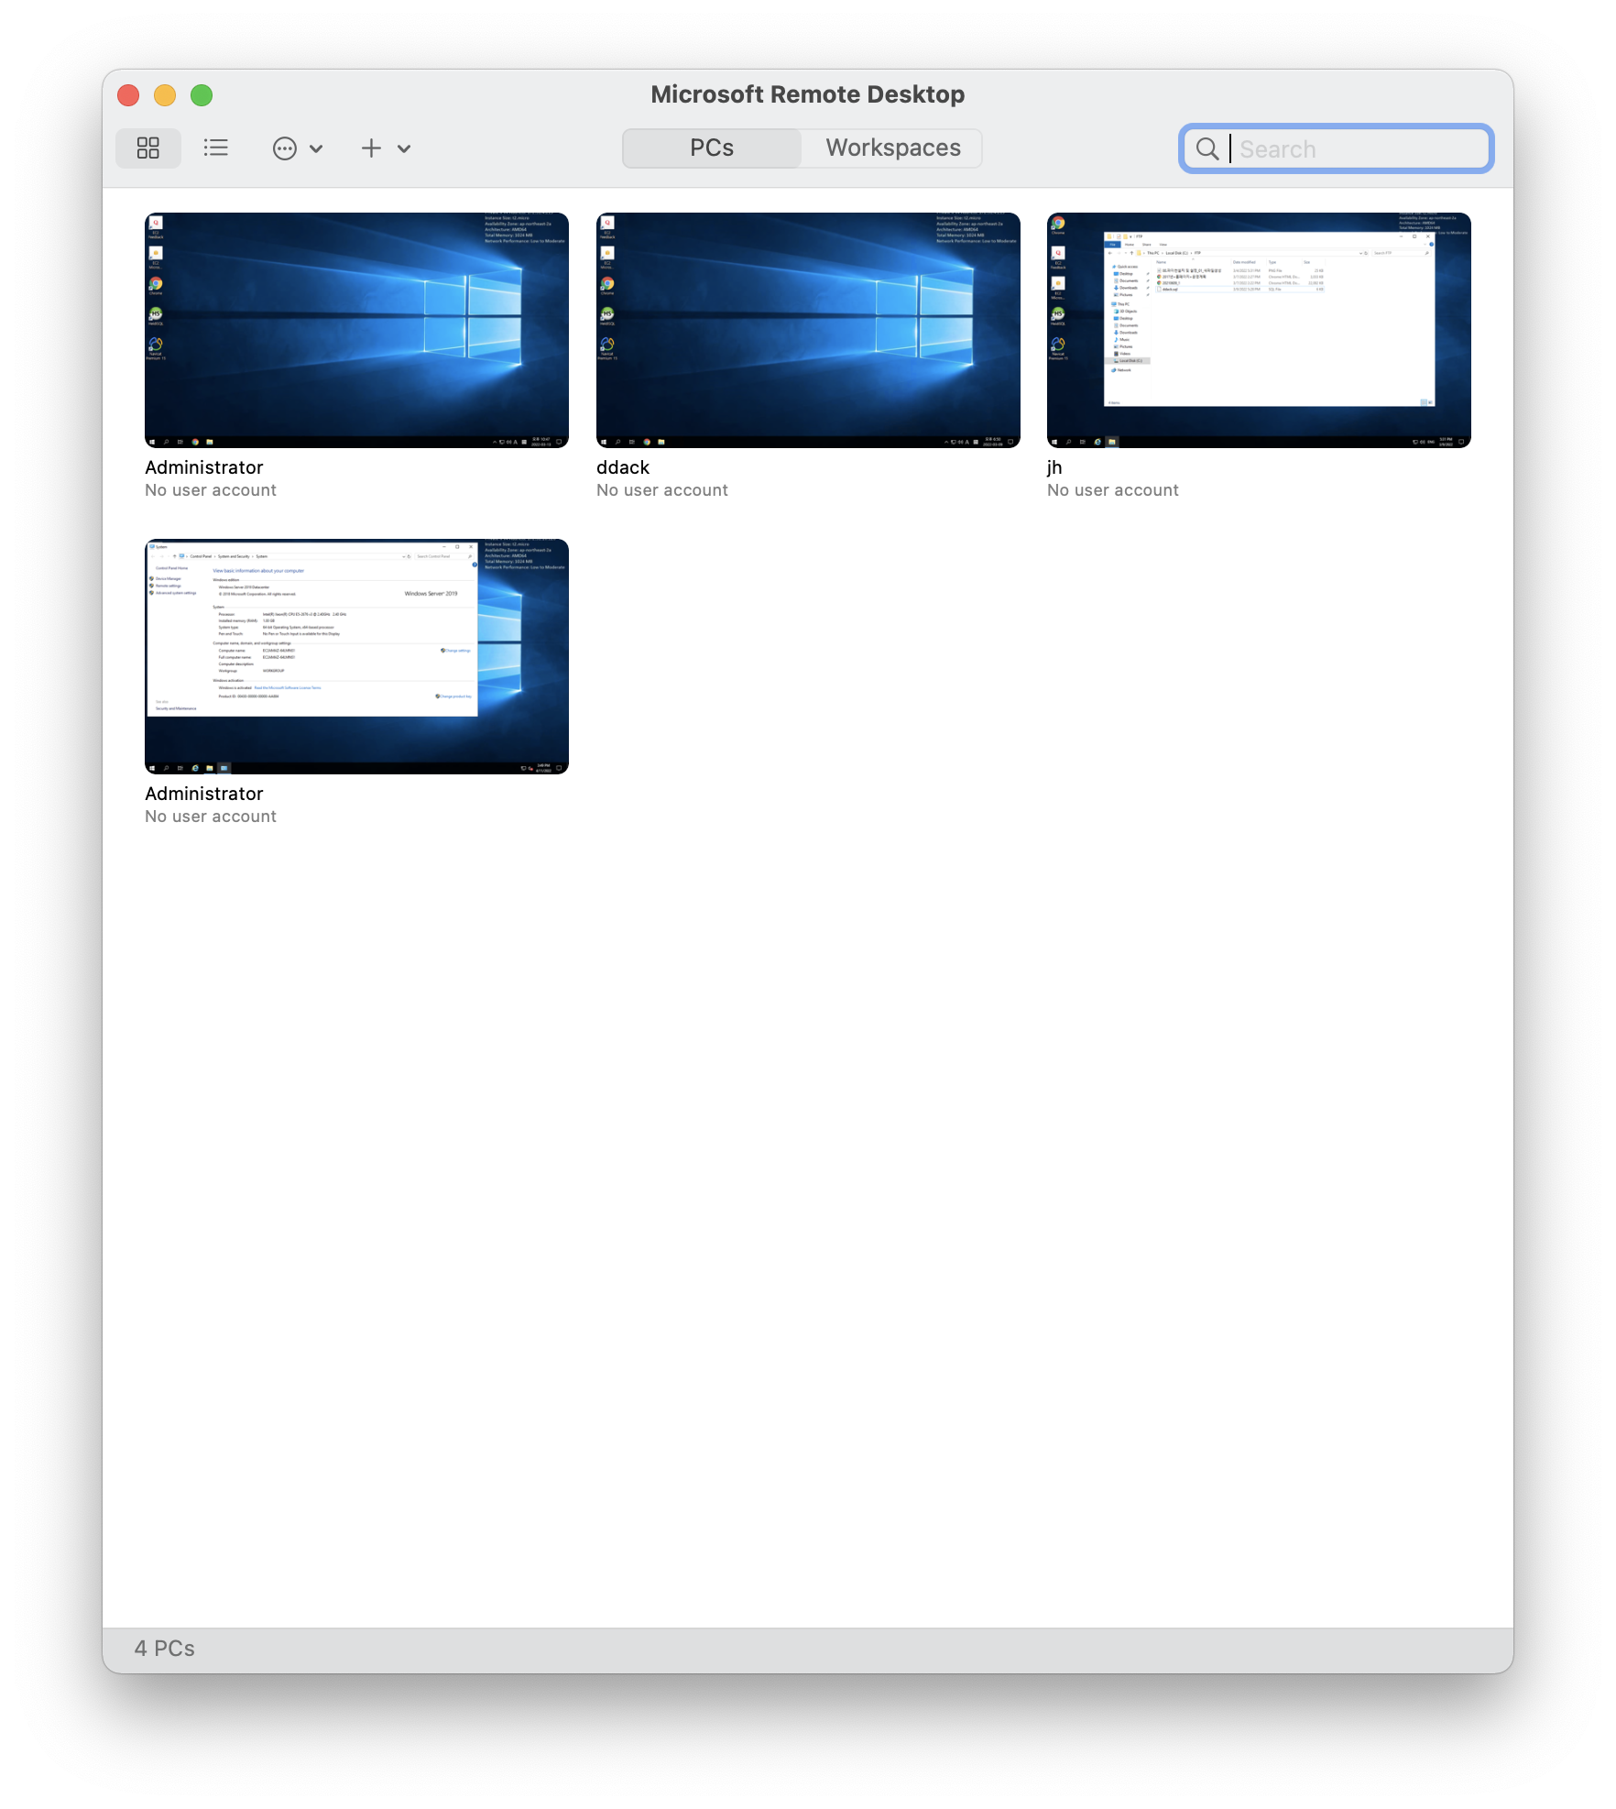
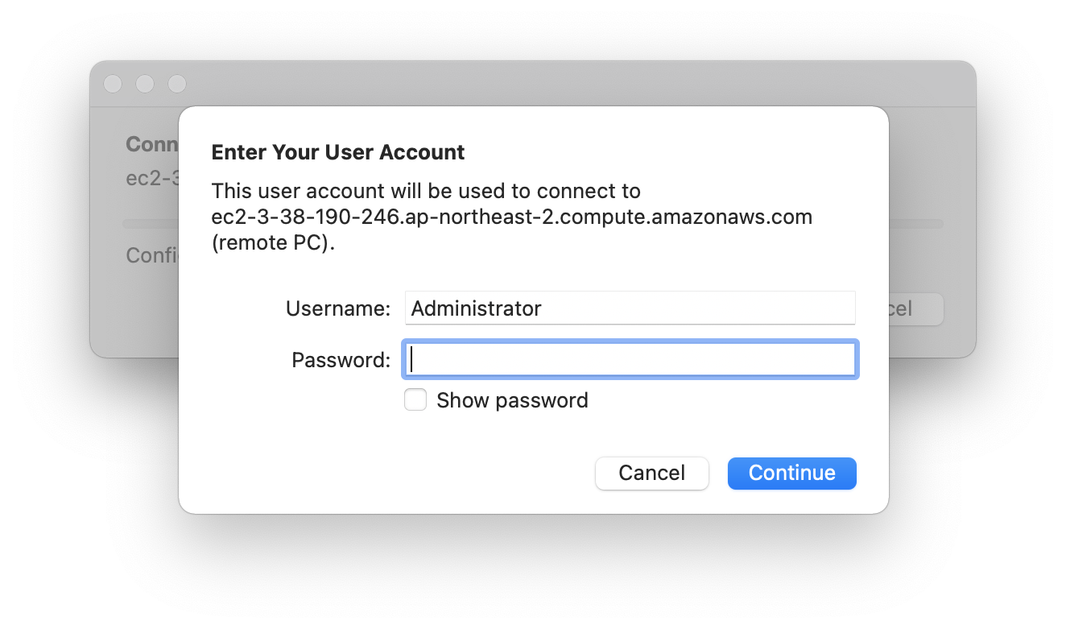
Contents Of ‘AWS 서버’;
✔ 윈도우 : 원격 데스크톱 다운로드 후 로그인
✔ 맥북 : Microsoft Remote Desktop 어플로 로그인

Slide 21
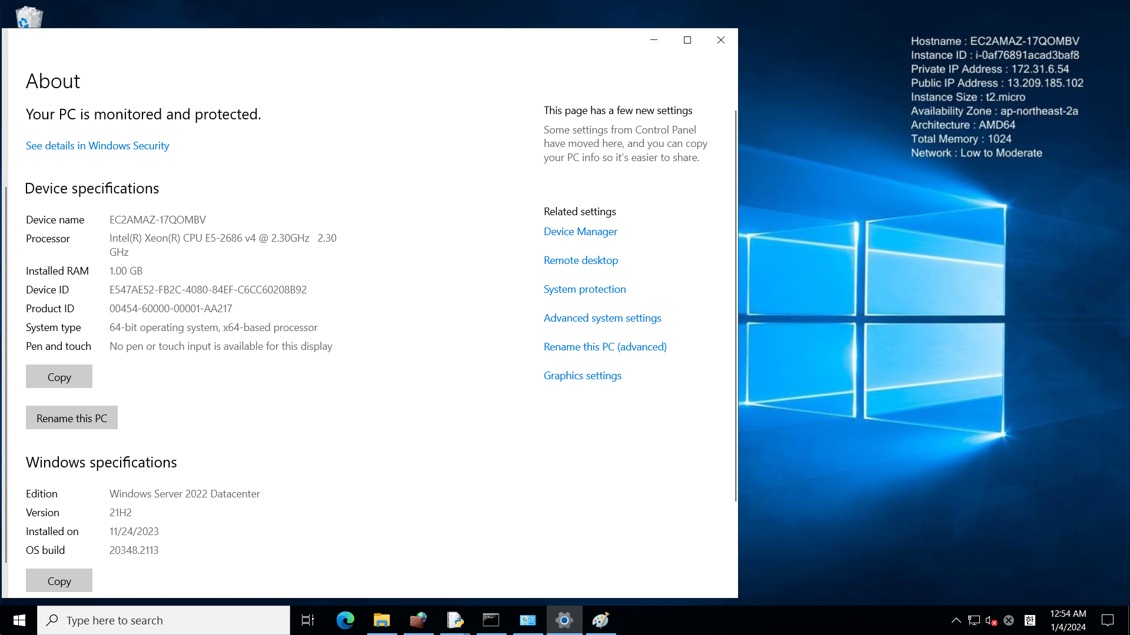
Contents Of ‘AWS 서버’;
✔ 가상 서버 만들기 완료
AWS : http://13.209.185.102:5000/
✔ Step 1
Tomcat 설치
MariaDB 설치
Python 설치
Window 사용자 만들고 권한 추가
✔ Step 2
MariaDB 사용자 계정 생성 및 권한부여
각 컴퓨터 가상서버와 MariaDB 연결

Slide 22
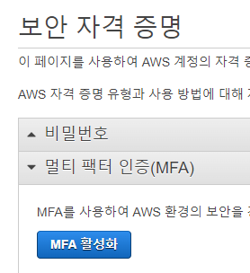
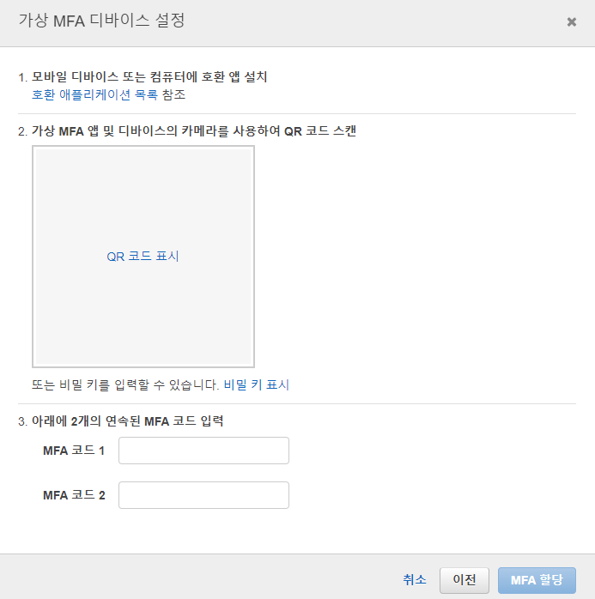
Contents Of ‘AWS 서버’;
✔ 보안 자격 증명 추가 MFA ✔ MFA 만들기
✔ MFA 보안을 강화
모바일 어플이 필요
등록을 한번 하면 IAM 에게도 MFA를 할당해줘야한다.

Slide 23
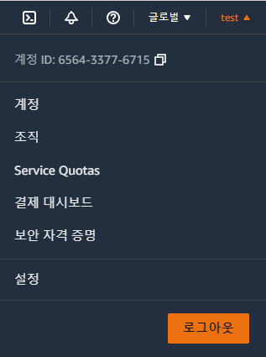
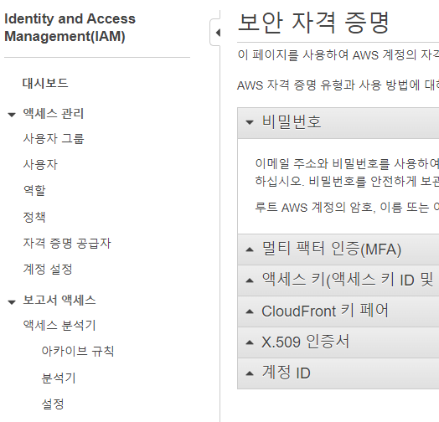
Contents Of ‘AWS 서버’;
✔ 다른 팀원도 인스턴스 접근 필요하면 가능하도록 사용자 그룹 설정

Slide 24
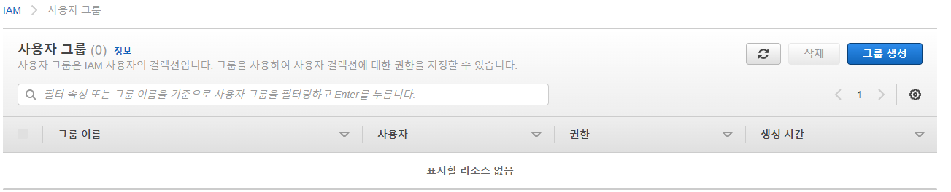
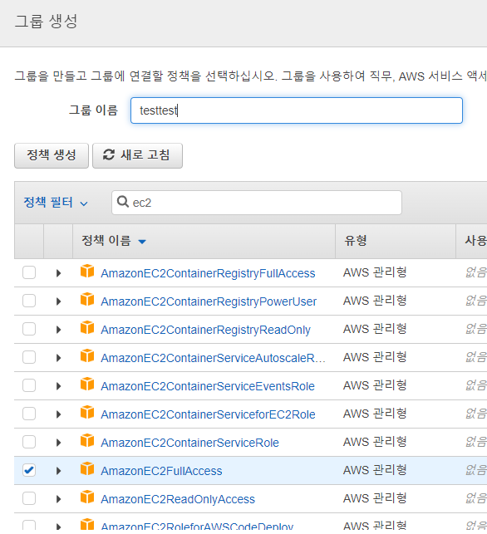
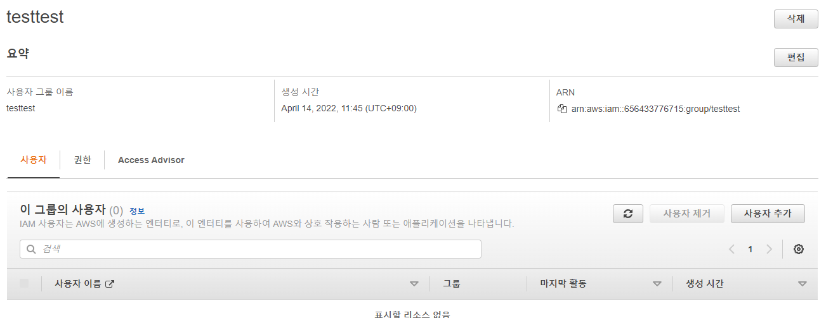
Contents Of ‘AWS 서버’;
✔ 사용자 그룹 먼저 만들기 : EC2 인스턴스 접근 정책을 선택

Slide 25
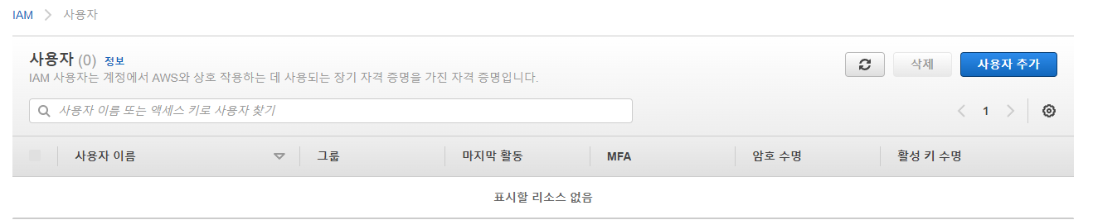
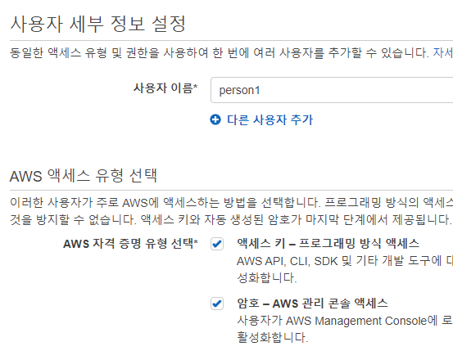
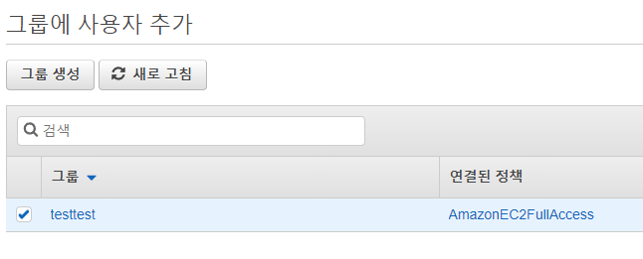
Contents Of ‘AWS 서버’;
✔ 사용자 만들어서 그룹 추가하기

Slide 26
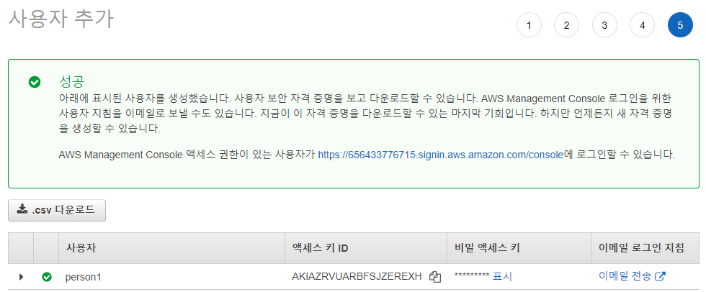
Contents Of ‘AWS 서버’;
✔ 사용자 추가 완료. 엑셀 파일은 따로 저장해야 함.
링크를 통해 IAM 로그인
만들어진 인스턴스에 접근 가능
루트 로그인은 권장하지 않음
보안상 IAM 계정을 통한 로그인 권장

Slide 27



Contents Of ‘AWS 서버’;
✔ 사용자 보안자격 증명에도 주소 이 곳에도 있음!

Slide 28


AWS 와 MariaDB Connect
✔ Navicat 에서 AWS에 있는 MariaDB 연결하기
Notes:
채널, 챗봇 생성 후 둘을 연동하고, 카카오 비즈니스의 채널 오른쪽 하단 프로필 설정을 위와 같이 설정해야 함

Slide 29


AWS 와 MariaDB Connect
✔ Navicat 에서 AWS에 있는 MariaDB 연결하기
Databases 클릭 후
Test Connection 누르고
Connection Successful 이 뜨면 OK
Notes:
채널, 챗봇 생성 후 둘을 연동하고, 카카오 비즈니스의 채널 오른쪽 하단 프로필 설정을 위와 같이 설정해야 함

Slide 30

AWS 와 MariaDB Connect
✔ Navicat 에서 AWS에 있는 MariaDB 연결하기
데이터 베이스 수동 입력 후
서버파일과 연결된 걸 확인 가능
Notes:
채널, 챗봇 생성 후 둘을 연동하고, 카카오 비즈니스의 채널 오른쪽 하단 프로필 설정을 위와 같이 설정해야 함

Slide 31


AWS 에서 카카오서버 파일 실행
카카오 스킬이 들어간 app.py 파일을 AWS서버에 옮긴 후
폴더주소창에서 cmd실행
Python app.py 실행
Notes:
채널, 챗봇 생성 후 둘을 연동하고, 카카오 비즈니스의 채널 오른쪽 하단 프로필 설정을 위와 같이 설정해야 함

Slide 32



웰컴 블록 생성

Slide 33


버튼 기능에 블록 연결하기

Slide 34


공원 시나리오 / 블록 / 스킬
+시나리오 클릭 후 안에 블록 추가
- 스킬에서 URL 주소는 AWS EC2 퍼블릭 주소를 복사해서 사용한다.
- 단 /뒤에 api/스킬명 을 써줘야 한다.

Slide 35

블록 / 스킬 작업 완료 후 배포
Notes:
채널, 챗봇 생성 후 둘을 연동하고, 카카오 비즈니스의 채널 오른쪽 하단 프로필 설정을 위와 같이 설정해야 함

Slide 36


공원 스킬 코드 / 실행 화면

Slide 37


카페 스킬 코드 / 실행 화면
Notes:
채널, 챗봇 생성 후 둘을 연동하고, 카카오 비즈니스의 채널 오른쪽 하단 프로필 설정을 위와 같이 설정해야 함

Slide 38


맛집 스킬 코드 / 실행 화면
Notes:
채널, 챗봇 생성 후 둘을 연동하고, 카카오 비즈니스의 채널 오른쪽 하단 프로필 설정을 위와 같이 설정해야 함

Slide 39



나이대별 사용자 추천 스킬 코드 / 실행 화면

Slide 40


방문자 제일 많은 홈페이지 스킬 코드 / 실행 화면

Slide 41
Thanks a lot };

